Slide 1

καταπληξια
5/10/2022
Τατούλη Ιωάννα
Παθολόγος-ΜΕΘ, Επιμ. Β, Θεραπευτική Κλινική, ΓΝΑ Αλεξάνδρα
MD «Σύνδρομο μετά ΜΕΘ», υπ. MD «Μηχανικός Αερισμός», υπ. PHD
Μονάδα Αυξημένης Φροντίδας

Slide 2
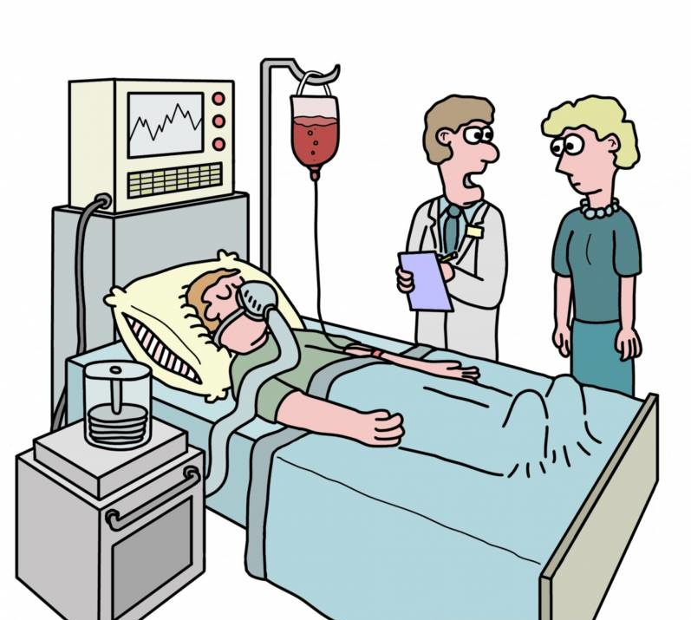
Ο σύζυγος σας ήρθε σε καταπληξία η οποία προς το παρόν ανετάχθη.
Χμμμ... Γι αυτό δεν φαίνεται και τόσο καταπληκτικός
Members of KIX society

Slide 3
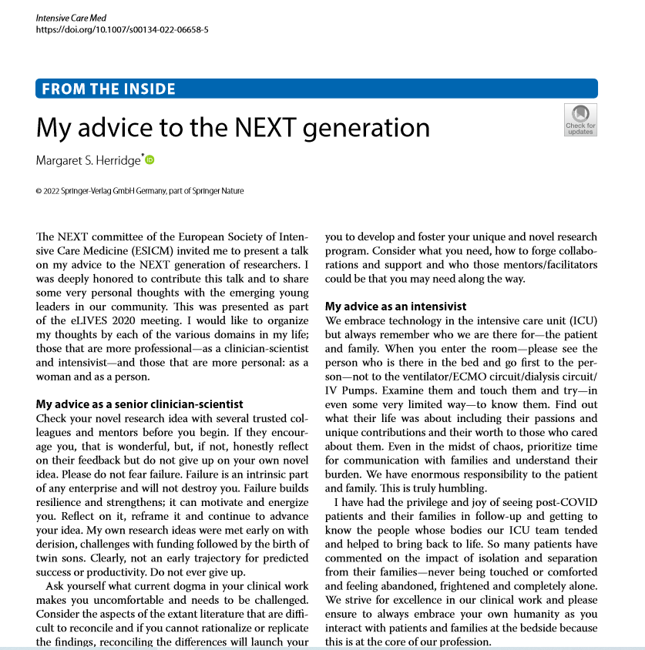

Slide 4
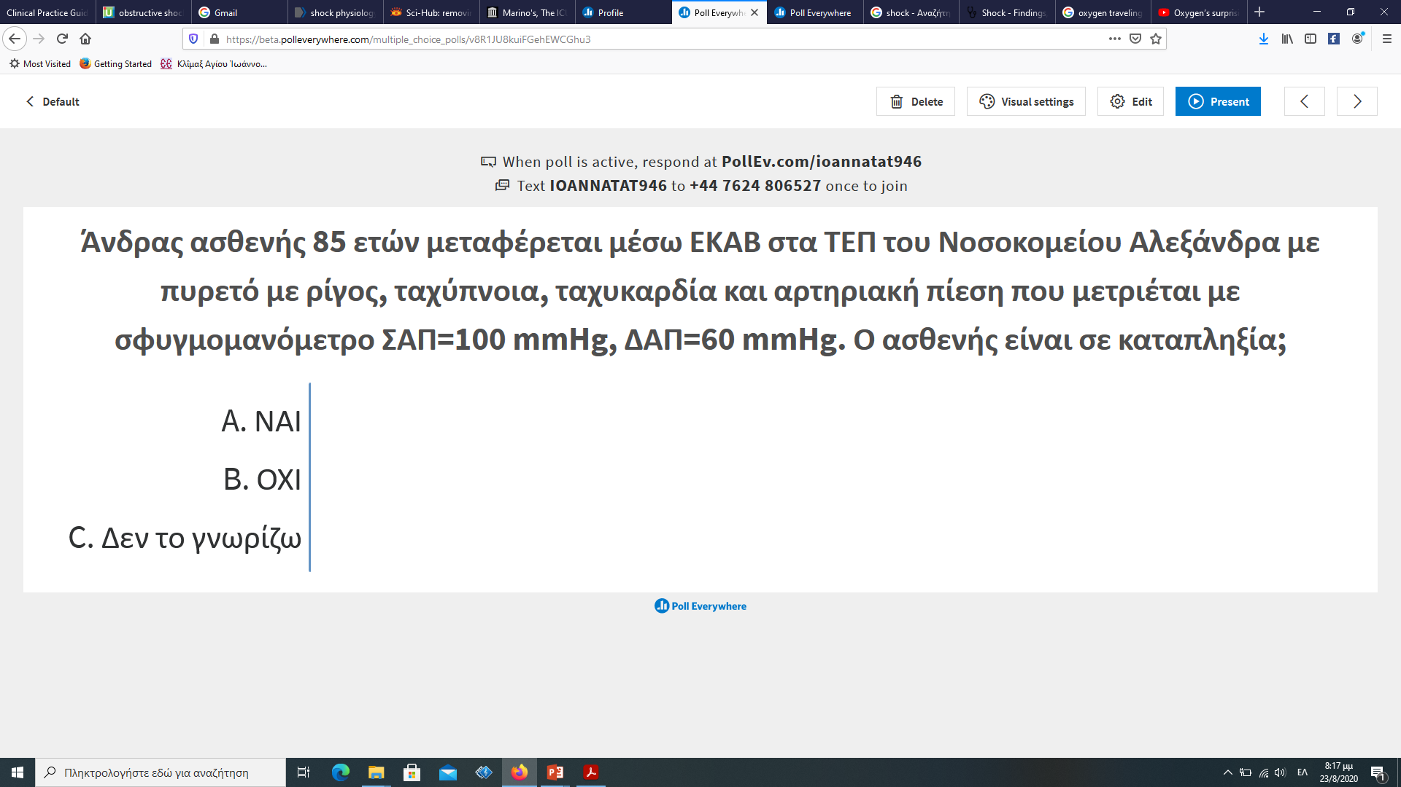

Slide 5

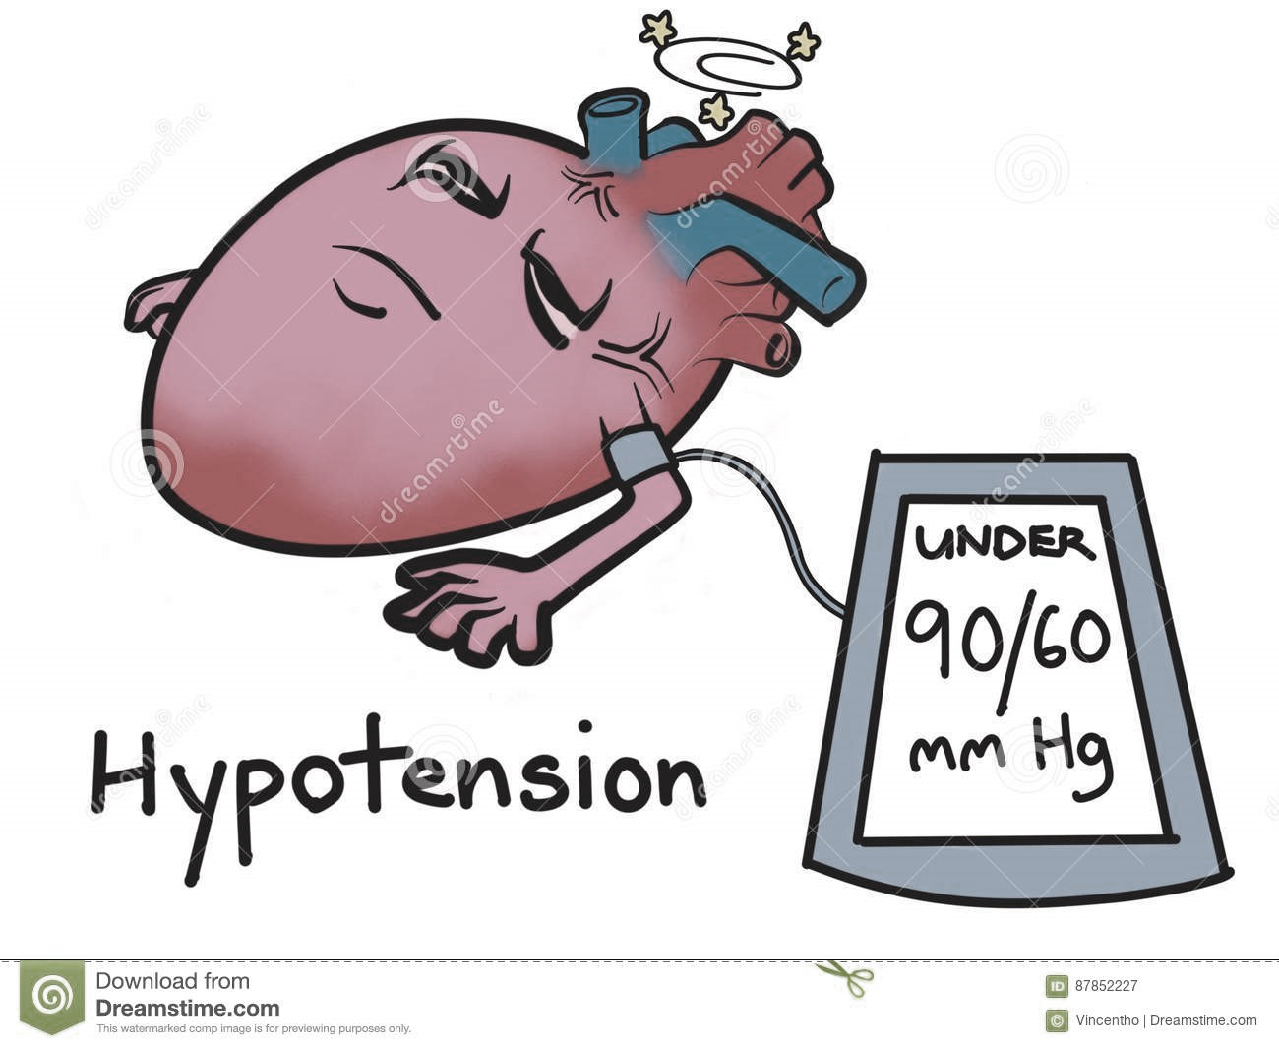

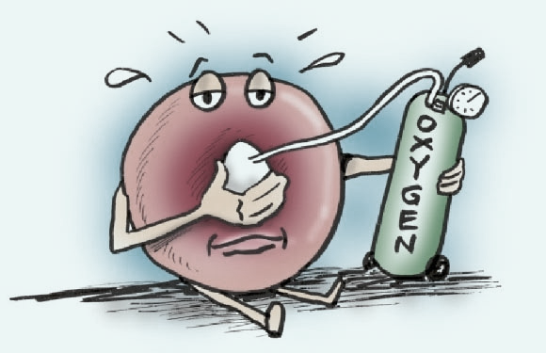
Tissue hypoperfusion
Tissue hypoxia

Slide 6

Ορισμοσ καταπληξιασ
«ΑΠΕΙΛΗΤΙΚΗ για τη ζωή, οξεία γενικευμένη ΑΝΕΠΑΡΚΕΙΑ του
ΚΥΚΛΟΦΟΡΙΚΟΥ ΣΥΣΤΗΜΑΤΟΣ που οδηγεί σε ΑΝΕΠΑΡΚΗ
ΠΡΟΣΦΟΡΑ Ο2 στους ιστούς και δεν μπορεί να καλύψει τις
ανάγκες ΚΑΤΑΝΑΛΩΣΗΣ 02 από τους ΙΣΤΟΥΣ με αποτέλεσμα
ανεπαρκή χρήση Ο2 από τα κύτταρα (ιστική υποξία)
και ΚΥΤΤΑΡΙΚΗ ΔΥΣΛΕΙΤΟΥΡΓΙΑ ή/και θάνατο»

Slide 7
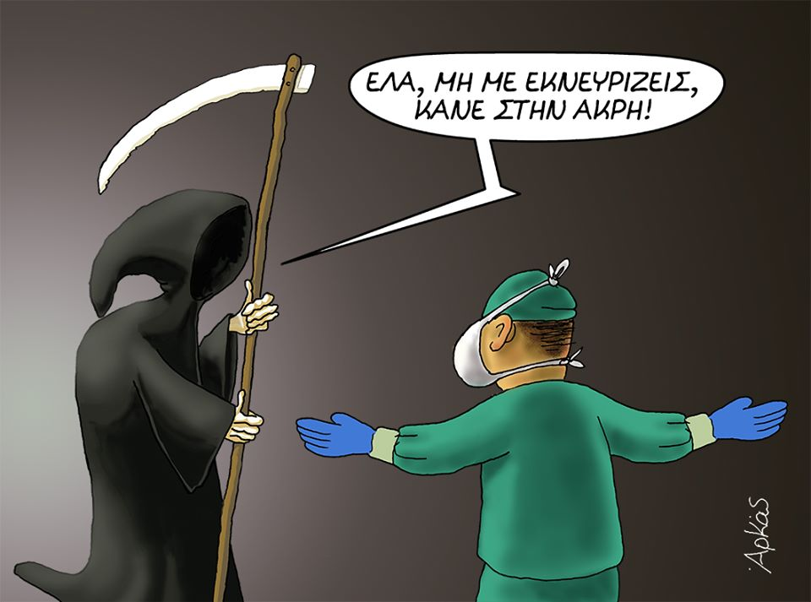
Απειλητικη για τη ζωη
Επείγουσα κατάσταση, βαρέως πάσχων ασθενής
Στα αρχικά στάδια μπορεί να «κρύβεται»
Το βασικό πρόβλημα είναι η ΙΣΤΙΚΗ ΥΠΟΞΙΑ
Ανοχή στην υποξία
Νευρώνες, μυοκάρδιο, νεφρικά σωληνάρια 3 min
Ήπαρ, νεφροί 15-20 min
Σκελετικοί μύες 60-90 min
Λείες μυικές ίνες αγγείων 24-72 hours
Τρίχες, νύχια days postmortem
Leach RM, Thorax, 2002

Slide 8
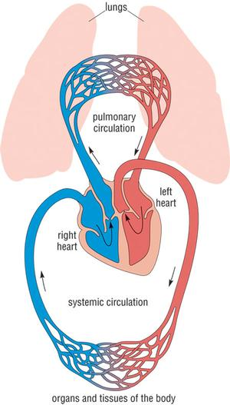
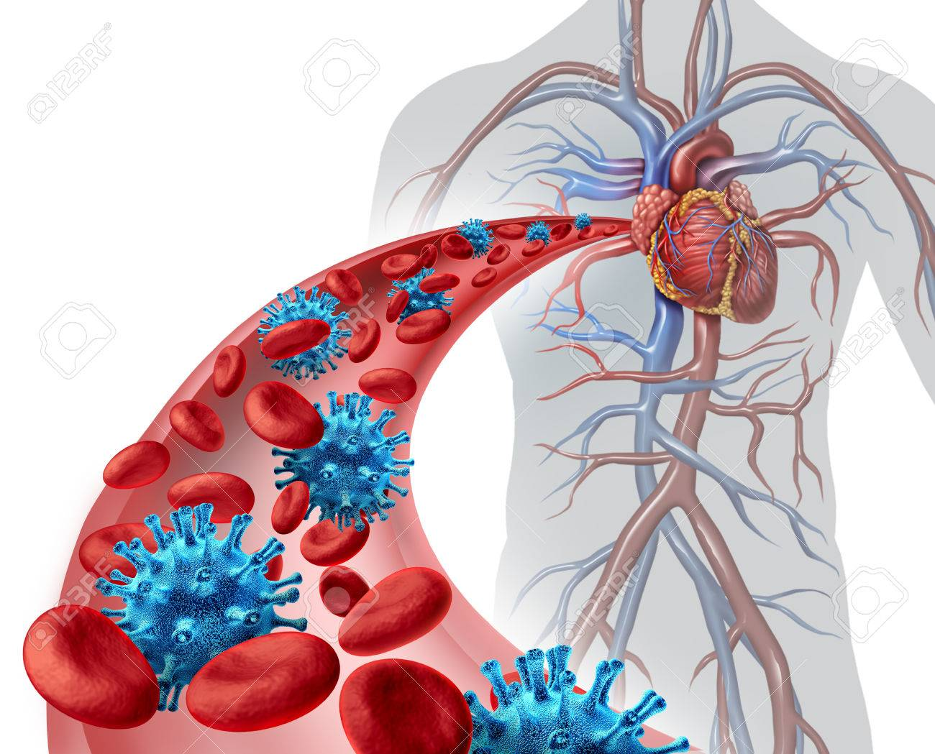
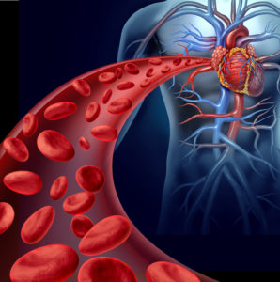
Ανεπαρκεια
κυκλοφορικου συστηματοσ
ΔΥΟ ΤΥΠΟΙ ΚΥΚΛΟΦΟΡΙΑΣ
Πνευμονική (μικρή)
Συστηματική (μεγάλη)
ΣΤΟΙΧΕΙΑ ΚΥΚΛΟΦΟΡΙΚΟΥ ΣΥΣΤΗΜΑΤΟΣ
Αίμα (ενδαγγειακός όγκος)
Καρδιά (αντλία)
Αγγεία (Σωληνώσεις)

Slide 9
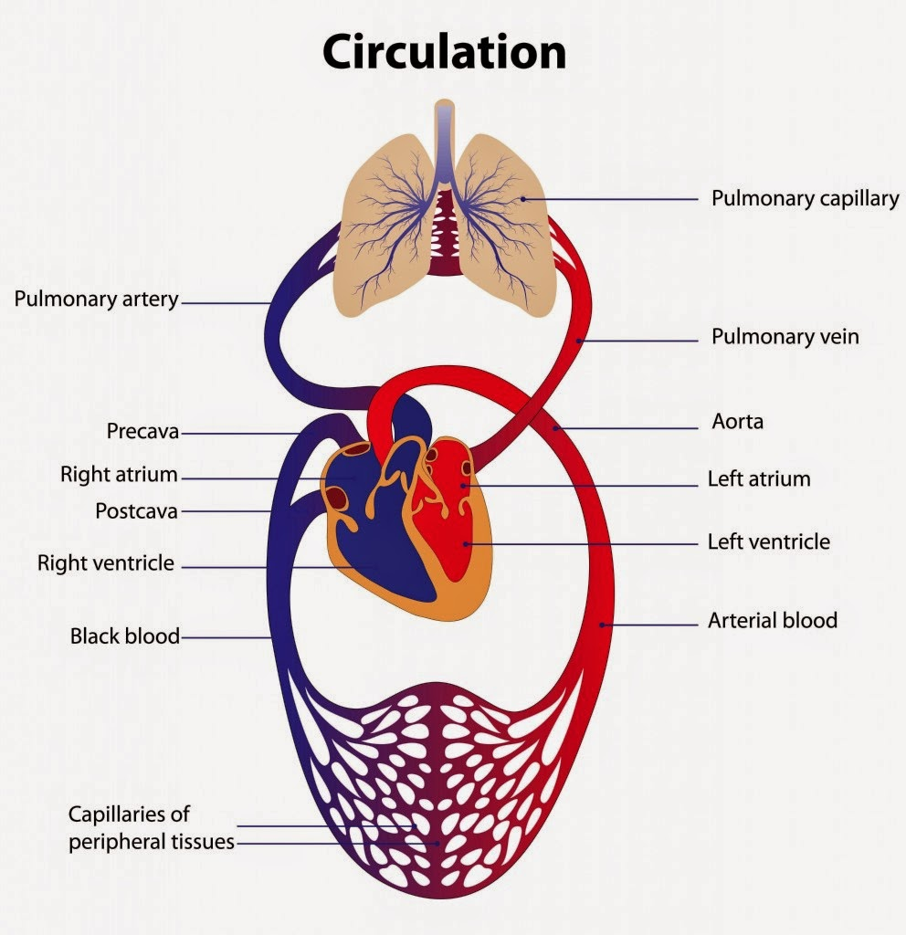
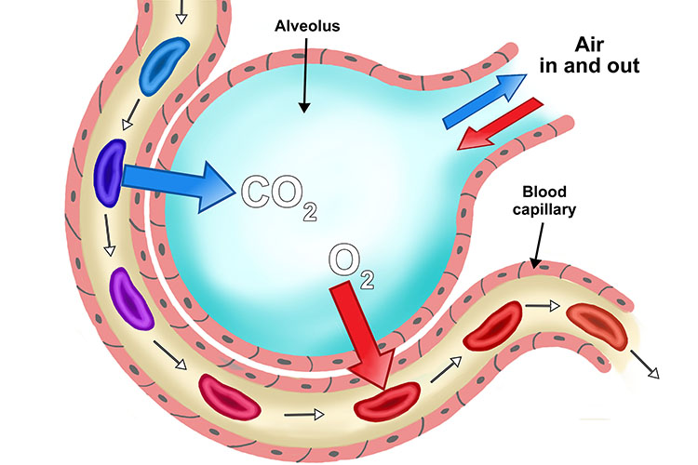
Πνευμονικές Αντιστάσεις (PVRI)
Πίεση Πνευμονικής Αρτηρίας
PAP
ζζ
Φλεβική Επιστροφή
Καρδιακή
Παροχή
PvO2=40 mmHg
PvCO2=45 mmHg
PaO2= 95 mmHg
PaCO2=40 mmHg
PRA (CVP)
Pwedge
PLV
PRV
MSFP
MAP

Slide 10
MAP είναι η πίεση άρδευσης των ιστών
MAP = CO x SVR
SVR οι αντιστάσεις της συστηματικής κυκλοφορίας
CO (καρδιακή παροχή) ο V αίματος που προωθείται από τις κοιλίες σε ένα λεπτό
CO= SV x HR
SV ο Vαιμ που εξωθείται σε μία συστολή
εξαρτάται από:
ΠΡΟΦΟΡΤΙΟ Vαιμ στις κοιλίες σε τελος διαστολής
Ενδαγγειακός όγκος
Φλεβική επιστροφή
ΣΥΣΠΑΣΤΙΚΟΤΗΤΑ
ΜΕΤΑΦΟΡΤΙΟ αντίσταση στην εξώθηση του αίματος από τις κοιλίες
MAP είναι η πίεση άρδευσης των ιστών
MAP = CO x SVR
RV
Φλεβική Επιστροφή
Καρδιακή
Παροχή
PRA (CVP)
MSFP
MAP
SVR

Slide 11
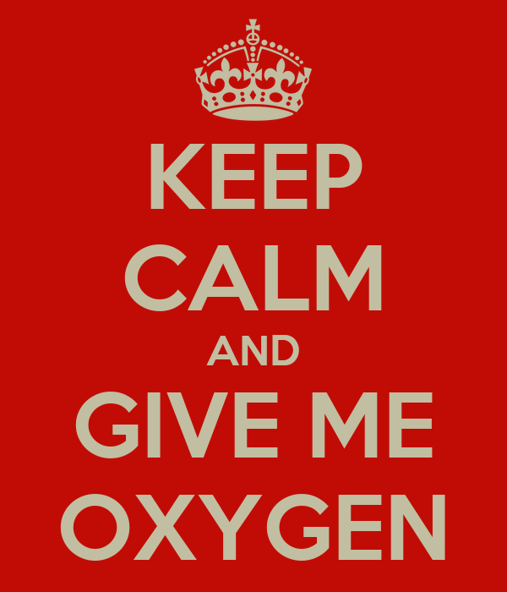
CaO2= (1,34 x Hb x SaO2) + (0,03 x PaO2)
Notes:
Σκοπός του κυκλοφορικού συστήματος Η ΙΣΤΙΚΗ ΟΞΥΓΟΝΩΣΗ!

Slide 12
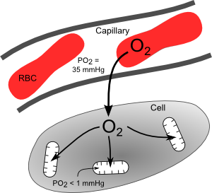
ΙΣΤΙΚΗ ΥΠΟΞΙΑ
Αναιμική
Υποξική
Ισχαιμική
Ιστοτοξική
(σήψη, δηλητηρίαση με κυανυούχα)
DO2
PvO2=40 mmHg
PvCO2=45 mmHg
SVO2
PaO2= 95 mmHg
PaCO2=40 mmHg
SaO2
VO2
DO2 = CO X CaO2
CaO2= (1,34 x Hb x SaO2) + (0,03 x PaO2)
VO2 = CO x (CaO2-CvO2)
Notes:
ΠΡΟΣΦΟΡΑ Ο2= συνολικό ποσό Ο2 που μεταφέρεται στους ιστούς ανά λεπτό (800-1000 ml/min)
KATANALVSH O2= συνολικό ποσό Ο2 που καταναλώνεται ανά λεπτό για να πραγματοποιηθούν οι μεταβολικές διεργασίες του οργανισμού 250 ml

Slide 13

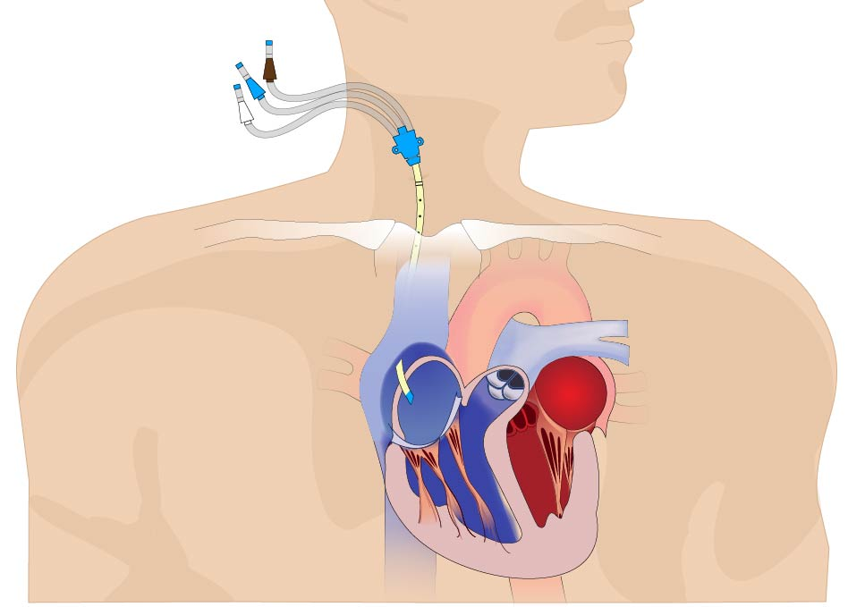

Τι ειναι η CVP...
Τι θα συμβεί αν αυξηθεί η πίεση
εντός του δεξιού κόλπου;
Σε ασθενή με υπόταση χορηγούμε υγρά για να αυξήσουμε τη CVP;
Φλεβική επιστροφή = MSFP-PRA (CVP)
RV

Slide 14
Τι ειναι svo2, scvo2;
SvO2
Αντιπροσωπεύει το ποσό του Ο2 που δεν αποδίδεται στους ιστούς και επιστρέφει στην καρδιά
Κφ 65-75%
SVO2= SaO2 – VO2/DO2
Χρήσιμο σε αρχικά στάδια ανάνηψης:
- ρύθμιση VO2/DO2 μέσω βελτιστοποίησης SVO2
ScvO2
SaO2
PvO2=40 mmHg
PvCO2=45 mmHg
PaO2= 95 mmHg
PaCO2=40 mmHg

Slide 15
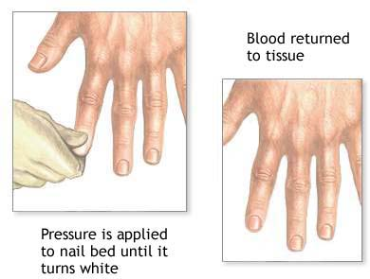
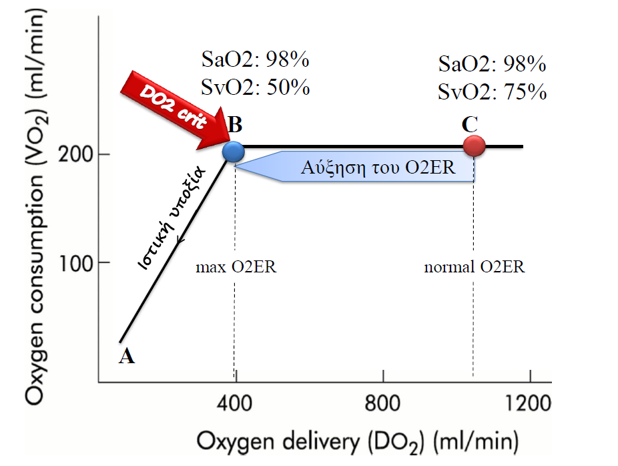
ΕΚΤΙΜΗΣΗ ΙΣΤΙΚΗΣ ΥΠΟΞΙΑΣ
Χρόνος τριχοειδικής επαναπλήρωσης (φτ <2 sec)
Απλός, εύχρηστος, φθηνός, μη επεμβατικός τρόπος παρακολούθησης ιστικής άρδευσης
Επηρεάζεται από πολλούς παράγοντες
Επίπεδα γαλακτικού οξέος στο αίμα (φτ<2 mmol)
Προγνωστικός δείκτης θνητότητας
Κάθαρση γαλακτικού: προγνωστικός δείκτης επιβίωσης
Άλλα αίτια αύξησης Lac
PvCO2-PaCO2/CaO2-CvO2 (>1: αναερόβιος μεταβολισμός)
Βιντεομικροσκόπηση

Slide 16
Ταξινομηση καταπληξιασ
MAP = CO x SVR
Φλεβική Επιστροφή
↓ Καρδιακή
Παροχή
CO= SV x HR
SV ο Vαιμ που εξωθείται σε μία συστολή
εξαρτάται από:
ΠΡΟΦΟΡΤΙΟ Vαιμ στις κοιλίες σε τελος διαστολής
ΣΥΣΠΑΣΤΙΚΟΤΗΤΑ
ΜΕΤΑΦΟΡΤΙΟ αντίσταση στην εξώθηση του αίματος από τις κοιλίες
ΑΠΟΦΡΑΚΤΙΚΟ
↑ PRA
ΚΑΡΔΙΟΓΕΝΗΣ
↓ MSFP
↓ προφορτίου
↓ SVR
ΥΠΟΟΓΚΑΙΜΙΚΗ
ΑΝΑΚΑΤΑΝΟΜΗΣ
Notes:
Παρεμπόδιση πλήρωσης καρδιάς, εξώθησης αίματος

Slide 17
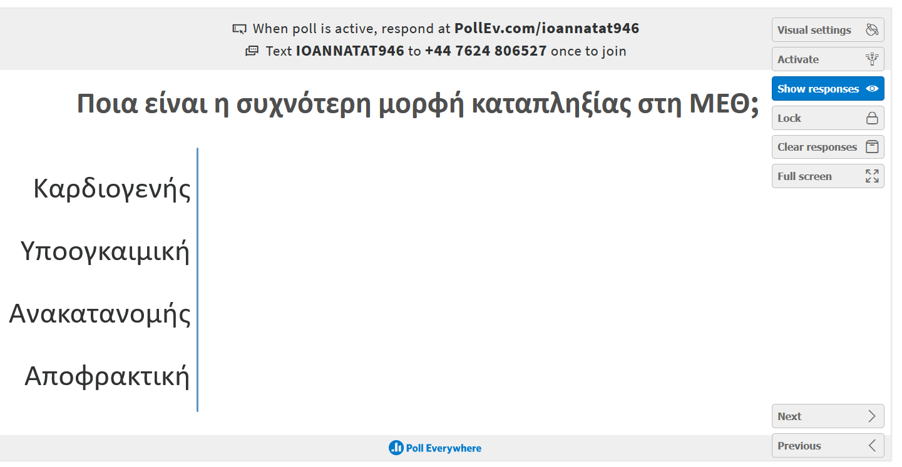

Slide 18
Ποια ειναι η συχνοτερη
μορφη καταπληξιασ;
ΚΑΡΔΙΟΓΕΝΕΣ
ΥΠΟΟΓΚΑΙΜΙΚΟ
ΑΠΟΦΡΑΚΤΙΚΟ
ΑΝΑΚΑΤΑΝΟΜΗΣ
(σηπτική καταπληξία)

Slide 19
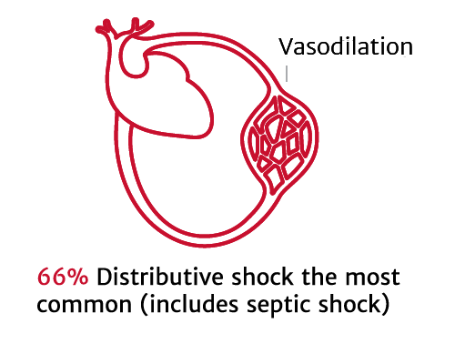
Καταπληξια ανακατανομησ
Σηπτική καταπληξία
SIRS: οξεία παγκρεατίτιδα, εγκαύματα κλπ
Νευρογενής καταπληξία
(τραυματική εγκεφαλική/μυελική βλάβη)
Αναφυλακτική καταπληξία
Ενδοκρινική καταπληξία
(φλοιοεπινεφριδιακή ανεπάρκεια, μυξοίδημα)
Φάρμακα/Τοξίνες
(υπερδοσολογία, δήγμα όφεος, δηλητηρίαση με αρσενικό, σίδηρο)
↑ Καρδιακής
Παροχής
↓ Προφορτίου
↓ SVR
Λίμνανση αίματος

Slide 20
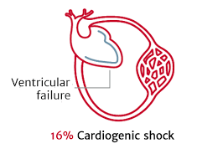
Καρδιογενησ καταπληξια
ΟΕΜ (εκτεταμένο)
Οξεία μυοκαρδίτιδα
Σηπτική μυοκαρδιοπάθεια
Μυοκαρδιοπάθεια του stress (Takotsubo)
Μηχανικά αίτια: οξεία ανεπάρκεια μιτροειδούς, αορτικής, ρήξη βαλβίδος, ρήξη ΜΚΔ, μύξωμα
Αρρυθμία
↓ Καρδιακής
Παροχής
↑ Προφορτίου
↑ SVR

Slide 21
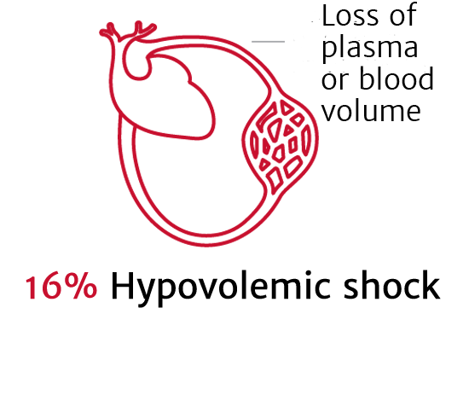
Υποογκαιμικη καταπληξια
Αιμορραγική (τραύμα, ΓΕΣ)
Μη αιμορραγική
Δερματικές απώλειες
θερμοπληξία, εγκαύματα, πυρετός
Γαστρεντερικές απώλειες
διάρροιες, έμετοι
Νεφρικές απώλειες
ωσμωτική διούρηση, άποιος διαβήτης
Απώλειες σε τρίτο χώρο
κίρρωση, παγκρεατίτιδα κλπ
Κφ ή ↓
Καρδ. Παροχής
↓ Προφορτίου
↑ SVR

Slide 22
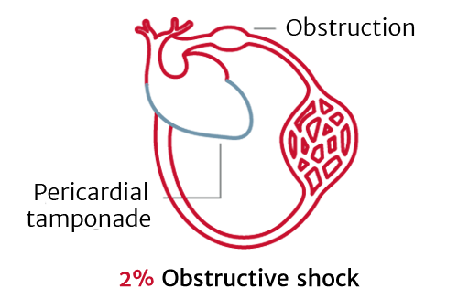
αποφρακτικη καταπληξια
Μαζική Πνευμονική Εμβολή
Μηχανικά αίτια
Καρδιακός επιπωματισμός
Συμπιεστική περικαρδίτιδα/Περιοριστική μυοκαρδιοπάθεια
Υπό τάση πνευμοθώρακας
Μηχανικός αερισμός
κφ ή ↓
Καρδ. Παροχή
↓ Προφορτίου
↑ PRA
↑ SVR

Slide 23
Αιμοδυναμικο προφιλ καταπληξιασ
ΕΙΔΟΣ ΚΑΤΑΠΛΗΞΙΑΣ | ΠΡΟΦΟΡΤΙΟ | ΚΑΡΔΙΑΚΗ ΠΑΡΟΧΗ | ΜΕΤΑΦΟΡΤΙΟ (SVR)
 | Κφ ή ↓ | ↑ | ↓
 | ↑ | ↓ | ↑
 | ↓↓ | Κφ ή ↓ | ↑
 | ↓ | Κφ ή ↓ | ↑
ΑΝΑΚΑΤΑΝΟΜΗΣ
Θερμά άκρα
ΚΑΡΔΙΟΓΕΝΗΣ
ΥΠΟΟΓΚΑΙΜΙΚΗ
ΑΠΟΦΡΑΚΤΙΚΗ
Ψυχρά άκρα

Slide 24

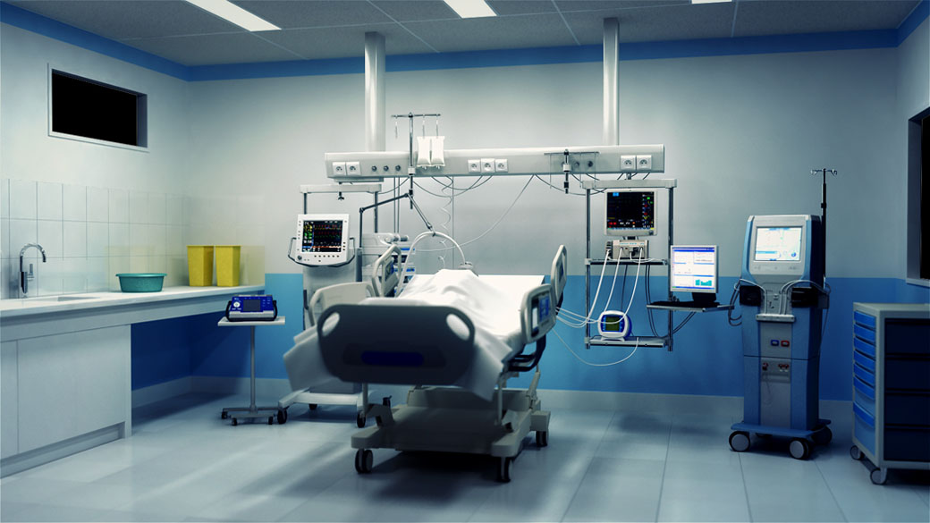
ΑΞΙΟΛΟΓΗΣΗ ΑΣΘΕΝΟΥΣ ΜΕ ΚΑΤΑΠΛΗΞΙΑ
Άμεση αναγνώριση και διάγνωση καταπληξίας (ακόμη και σε pre-shock στάδιο)
Διερεύνηση είδους καταπληξίας
Άμεση αντιμετώπιση αναλόγως του αιτίου
Συνεχής αιμοδυναμική παρακολούθηση ασθενούς
I.C.U

Slide 25

Διαγνωση καταπληξιασ
Εκτίμηση ΜΑΠ
Σημεία ιστικής υποάρδευσης
Επίπεδα γαλακτικού οξέος
ΥΠΟΤΑΣΗ
≠
ΚΑΤΑΠΛΗΞΙΑ
-Μη επεμβατική (Ψηλάφηση σφυγμού, Σφυγμομανόμετρο)
-Επεμβατική (καθετηριασμός αρτηρίας) GOLD STANDARD
ΥΠΟΤΑΣΗ= ΣΑΠ < 90 mmHg, ΜΑΠ <65 mmHg,
πτώση >40 mmHg σε σχέση με baseline

Slide 26
Μαπ: ποιος ειναι ο στοχοσ

Slide 27

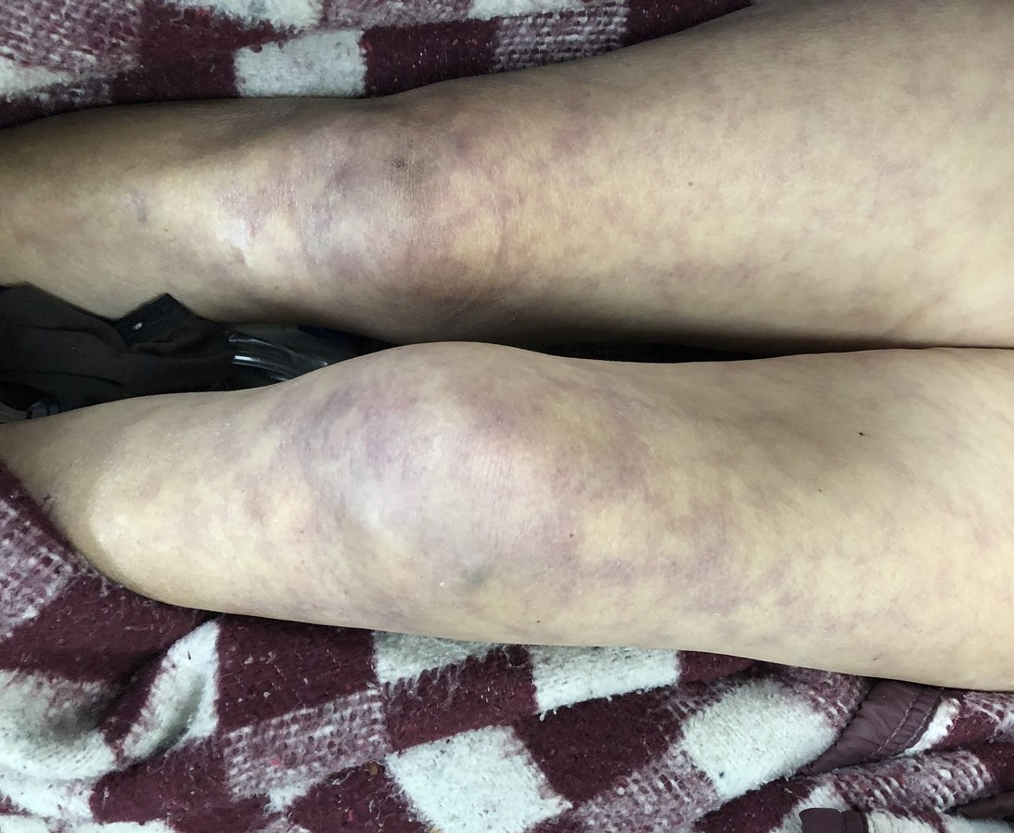

Διαγνωση καταπληξιασ
Εκτίμηση ΜΑΠ
Σημεία ιστικής υποάρδευσης
Επίπεδα γαλακτικού οξέος
Κρύο δέρμα (θερμό κολλώδες)
Χρόνος τριχοειδικής επαναπλήρωσης
Δικτυωτή πελλίωση
Σύγχυση
Κώμα
Διούρηση < 0,5 ml/kg ΣΒ/h

Slide 28
Εκτίμηση ΜΑΠ
Σημεία ιστικής υποάρδευσης
Επίπεδα γαλακτικού οξέος
Διαγνωση καταπληξιασ
Γαλακτικό > 2 mmol

Slide 29
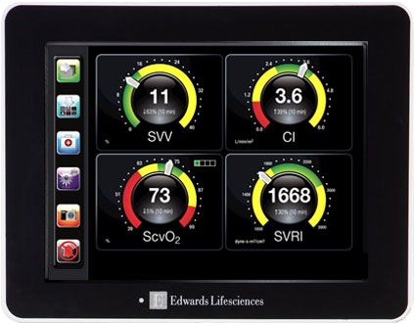
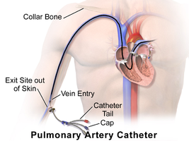
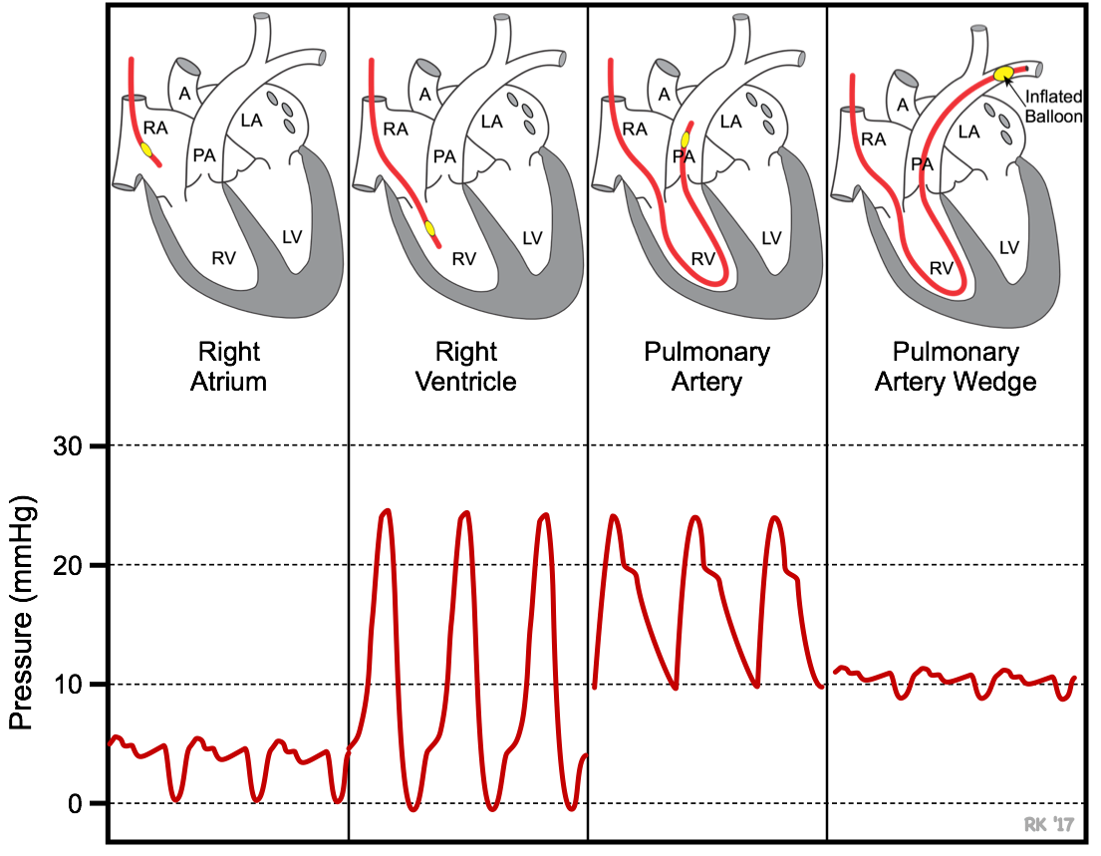
ΑΙΜΟΔΥΝΑΜΙΚΗ ΠΑΡΑΚΟΛΟΥΘΗΣΗ
ΜΕΘΟΔΟΣ | ΜΕΤΡΗΣΕΙΣ
Δεξιός καθετηριασμός Διαπνευμονική θερμοαραίωση Pulse contour analysis | CVP, PRV, PAP, Pwedge CO, CI DO2, VO2, SVO2 SVRI, PVRI SVV, PPV
US καρδιάς | Εκτίμηση συσπαστικότητας Εκτίμηση διαστολικής λειτουργίας Εύρος κάτω κοίλης φλέβας Δομικές βλάβες (βαλβίδες, περικάρδιο)
Δ/διάγνωση είδους καταπληξίας
Συνεχής παρακολούθηση παραμέτρων
Έλεγχος απαντητικότητας σε υγρά

Slide 31
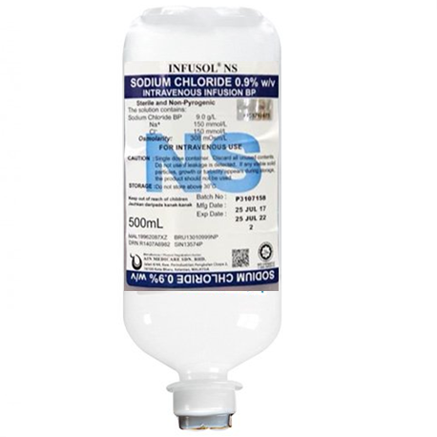
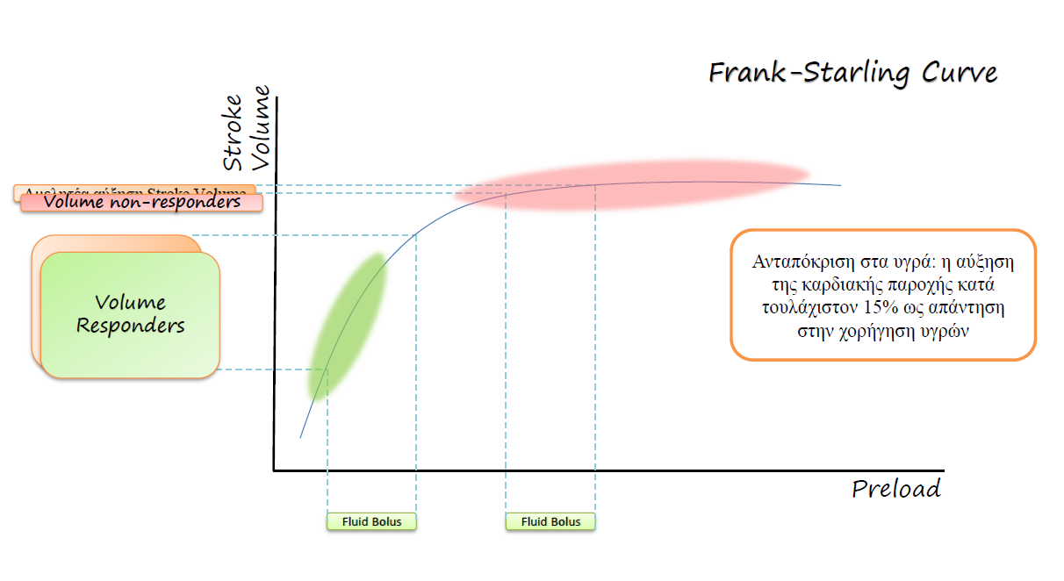
ΕΛΕΓΧΟΣ ΑΠΑΝΤΗΤΙΚΟΤΗΤΑΣ ΣΕ ΥΓΡΑ
Ο μόνος λόγος χορήγησης υγρών σε αιμοδυναμικά ασταθή ασθενή είναι η αύξηση της καρδιακής παροχής

Slide 32
ΕΛΕΓΧΟΣ ΑΠΑΝΤΗΤΙΚΟΤΗΤΑΣ ΣΕ ΥΓΡΑ
ΣΤΑΤΙΚΟΙ ΔΕΙΚΤΕΣ ΕΝΔΑΓΓΕΙΑΚΟΥ ΟΓΚΟΥ
CVP, Pwedge
Χρήσιμες σε ακραίες τιμές
ΔΥΝΑΜΙΚΟΙ ΔΕΙΚΤΕΣ ΕΝΔΑΓΓΕΙΑΚΟΥ ΟΓΚΟΥ
SVV, PPV
ΛΕΙΤΟΥΡΓΙΚΕΣ ΔΟΚΙΜΑΣΙΕΣ
Passive leg raising
Mini-fluid bolus

Slide 33
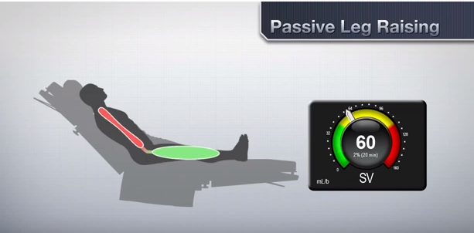
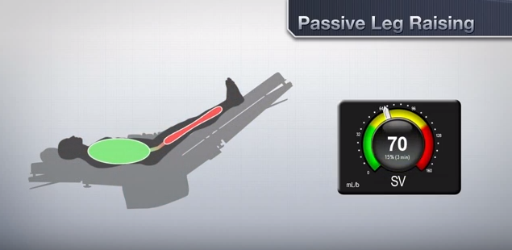
Passive leg raising
ή χορήγηση 250-500 cc ορό σε 5-10 min
1 min
Ισοδυναμεί με χορήγηση υγρών 150-300 ml (μέσω αύξησης προφορτίου)
Αν ο ασθενής αυξάνει την CO κατά 10%, μπορεί να απαντήσει θετικά στην χορήγηση υγρών
Monnet et al. Intensive Care Medicine 2016
Notes:
Δεν έχει περιορισμους του PPV και SVV….

Slide 34
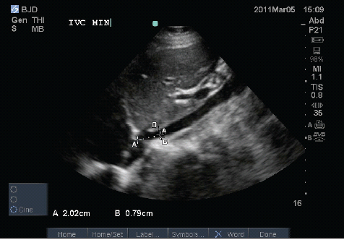
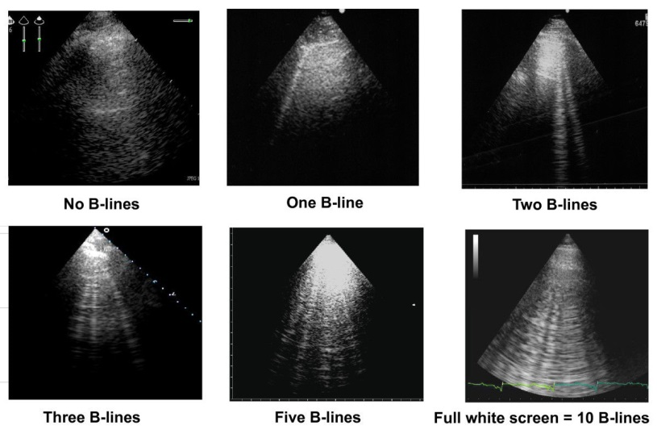
Δυναμικές μετρήσεις Υπερηχογραφικές μέθοδοι
Αξιολόγηση κάτω κοίλης φλέβας
Σε αυτόματη αναπνοή
Εισπνοή→ ↓ενδοθωρακικής πίεσης → αίμα από ΚΚΦ σε καρδιά → σύμπτωση αγγείου
Σε αναπνοή θετικών πιέσεων
Εισπνοή→ ↑ ενδοθωρακικής πίεσης → αίμα από καρδιά σε ΚΚΦ →διάνοιξη αγγείου
Μεταβολή της δ ΚΚΦ στην αναπνοή > 12-18% fluid responsiveness
US πνεύμονα
Υπερηχογραφική αξιολόγηση β-γραμμών
Μέτρηση εξωαγγειακού πνευμονικού ύδατος
Πρώιμες ενδείξεις πνευμονικής υπερφόρτισης
Notes:
Περιορισμοί IVC πνευμονική υπέρταση, ανεπάρκεια βαλβίδας, δυσλειτουργία δε κοιλίας

Slide 35
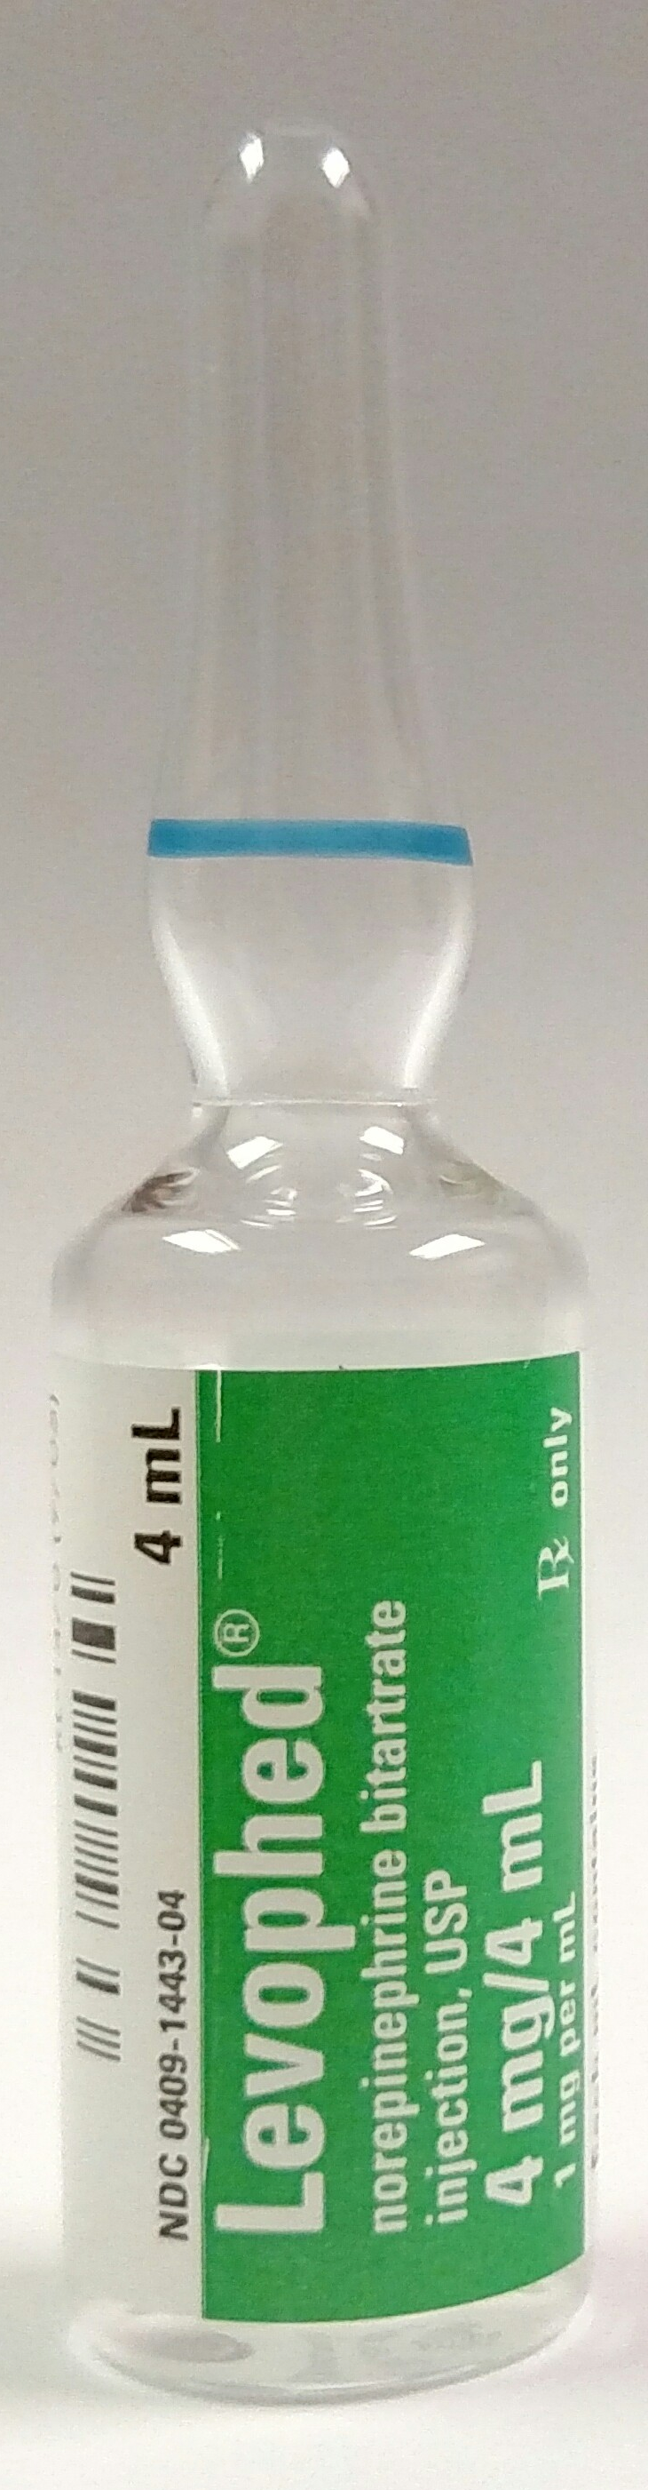
Αντιμετωπιση καταπληξιασ
ABC
Διασωλήνωση; ΚΦΚ;
Αρτηριακός καθετήρας, αιμοδυναμικό monitoring
Διερεύνηση αιτίου και αιτιολογική αντιμετώπιση
Χορήγηση υγρών (κρυσταλλοειδή Ringer’s/ NS 0,9%, σε μορφή bolus 500-1000 cc)
-Αναλόγως αιτίου καταπληξίας (ΠΕ << Σήψη/αιμορραγία)
-Έλεγχος απαντητικότητας στα υγρά
Χορήγηση αγγειοσυσπαστικών & ινοτρόπων

Slide 36
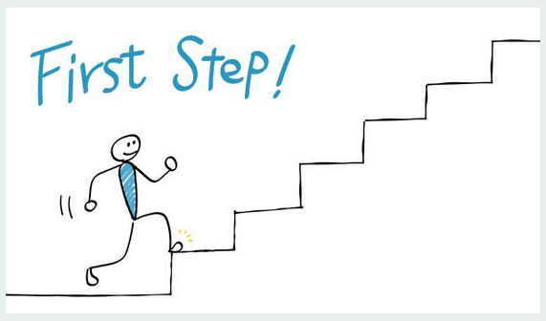
1^{Ο} Βημα: χορηγηση υγρων
αντιμετωπιση καταπληξιασ

Slide 37
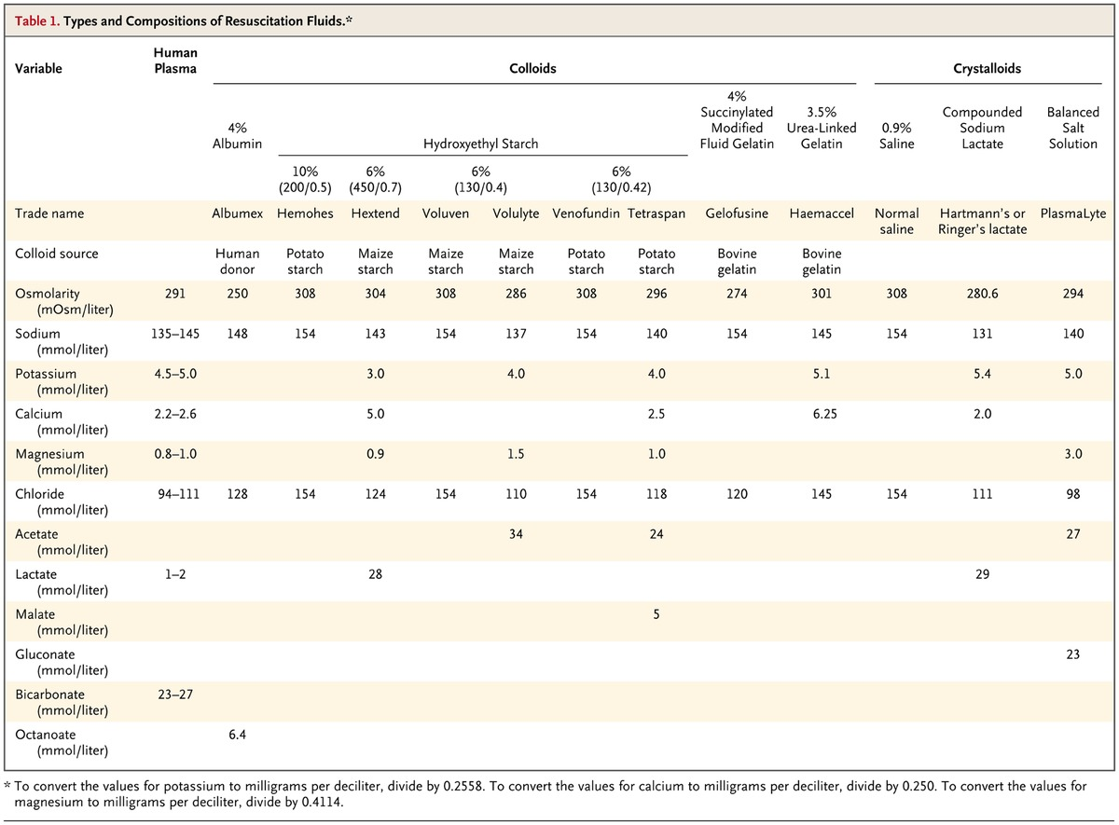

Myburgh JA, Mythen MG. N Engl J Med 2013;369:1243-1251.
Myburgh JA, Mythen MG. N Engl J Med 2013;369:1243-1251.
Notes:
Table 1. Types and Compositions of Resuscitation Fluids.

Slide 38
Αγγειοσυσπαστικα & ινοτροπα
ΑΓΓΕΙΟΣΥΣΠΑΣΤΙΚΑ | ΔΡΑΣΗ ΣΕ ΥΠΟΔΟΧΕΙΣ | ΕΝΔΕΙΞΕΙΣ
ΝΟΡΑΔΡΕΝΑΛΙΝΗ | α1>>β1 | 1^{ης} εκλογής σε ΣΗΠΤΙΚΗ, ΥΠΟΟΓΚΑΙΜΙΚΗ
ΑΔΡΕΝΑΛΙΝΗ | α1=β1 | 1^{ης} εκλογής σε ΑΝΑΦΥΛΑΚΤΙΚΗ
ΦΑΙΝΥΛΕΦΡΙΝΗ | α1 | Σε καταπληξία με ταχυαρρυθμία λόγω (νορ)αδρεναλίνης, ανθεκτική υπόταση, νευρογενή καταπληξία, υπόταση με ↑ CO
ΝΤΟΠΑΜΙΝΗ | DA1, DA2 | - Σε βραδυαρρυθμία - Όχι νεφροπροστατευτική δόση
ΒΑΖΟΠΡΕΣΣΙΝΗ (ADH) | V, αύξηση ευαισθησίας αδρενεργικών υποδοχέων σε κατεχολαμίνες | -2^{ης} γραμμής σε ΣΗΠΤΙΚΗ μαζί με νοραδρεναλίνη -Σε αναφυλακτική ανθεκτική σε αδρεναλίνη
ΙΝΟΤΡΟΠΑ
ΔΟΒΟΥΤΑΜΙΝΗ | β1>>β2 | Καρδιογενής Ανθεκτική σηπτική

Slide 39


Περιστατικο 1
Γυναίκα ασθενής 52 ετών καπνίστρια με ιστορικό προσφάτως διαγνωσθέντος ΠΜ νοσηλεύεται λόγω λοίμωξης του αναπνευστικού σε αποδρομή. Αιφνιδίως παρουσιάζει αναπνευστική δυσχέρεια, με πτώση κορεσμού (SpO2=91% σε MV=50%), Θ=36,8, RR=30/min, HR=110/min, GSC=15/15, ΑΠ= 130/80 mmHg, ψυχρά άκρα και γαλακτικό 7,1 mmol. Ακρόαση καρδιάς S3, Ακρόαση πνευμόνων άμφω μη μουσικοί.
Αναφέρει οπισθοστερνικό άλγος από 2ώρου.
Η ασθενής έχει υπόταση;
Είναι σε καταπληξία;
Τι είδους καταπληξία έχει; Με ποια εξέταση θα το διαπιστώσω;
Πώς θα την αντιμετωπίσουμε;
US καρδιάς: ΚΕ 35%, ακινησία κορυφής, ΜΚΔ, προσθίου και κατώτερου τοιχώματος, δεξιά χωρίς δυσλειτουργία
Notes:
Ψυχρά άκρα: υποογκαιμική; Αποφρακτική (ΠΕ; Πνευμοθώρακα-απορριψη λόγω ακρόασης, επιπωματισμός: καλά ακουστοί καρδιακοί τόνοι χωρίς παράδοξο σφυγ΄μό).
Καρδιογενής: μυοκαρδίτιδα; Tako? OEM?
ΗΚΓ (αρνητικά Τ σε προκάρδιες), ΕΝΖΥΜΑ
US καρδιάς (CTPA -, SN -)

Slide 41
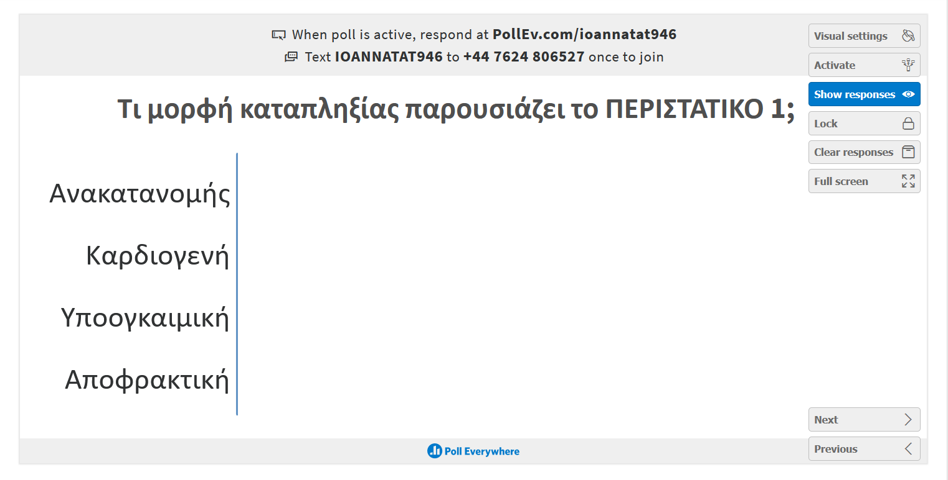

Slide 42
Περιστατικο 2
Γυναίκα ασθενής 22 ετών εγκυμονούσα στην 11^{η} εβδομάδα παρουσιάζει συγκοπτικό επεισόδιο με συνοδό αιφνίδια δύσπνοια.
Παρουσιάζει έντονη υποξυγοναιμία (SpO2=91% σε MV=100%), Θ=38,1, RR=35/min, HR=150/min, GSC=15/15, ΑΠ= 70/30 mmHg, ψυχρά άκρα και γαλακτικό 4,1 mmol. Ακρόαση καρδιάς S1, S2 ακουστοί ρυθμικοί, Ακρόαση πνευμόνων κφ.
Τι είδους καταπληξία έχει; Με ποια εξέταση θα το διαπιστώσω;
Πώς θα την αντιμετωπίσουμε;

Slide 43
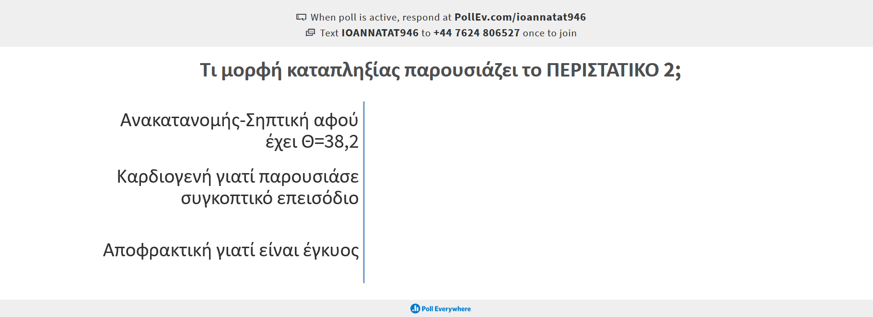

Slide 44
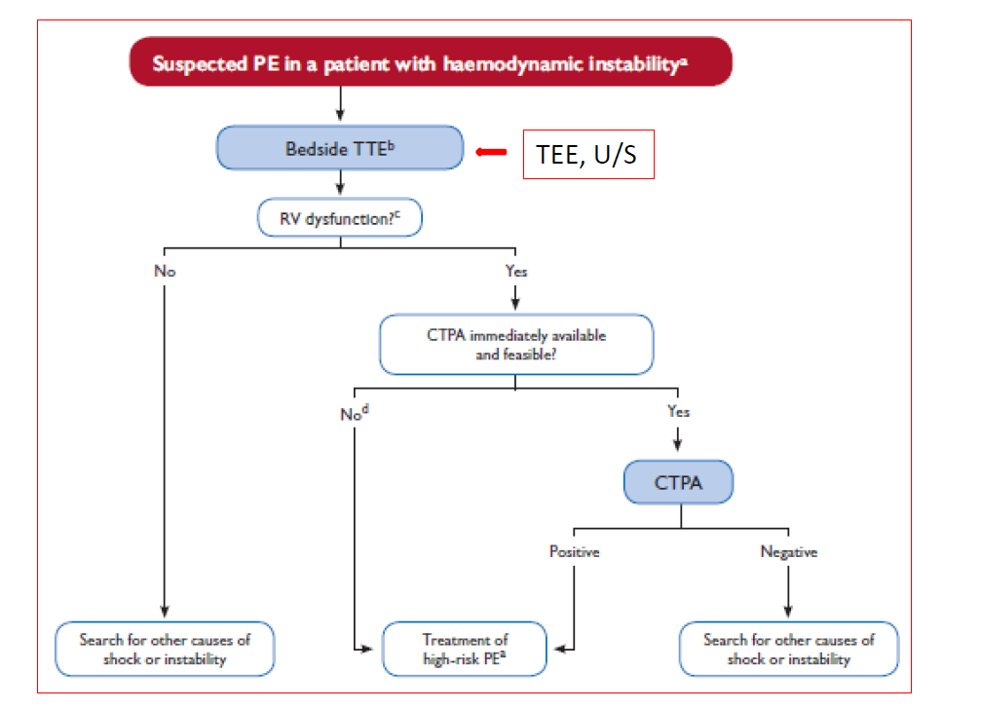

Slide 46
Περιστατικο 3
Άνδρας ασθενής 41 ετών με καταγωγή από Φιλιπίννες μετά από πρόσφατο ταξίδι στη χώρα Τόγκο της Αφρικής παρουσιάζει από τριημέρου εμπύρετο έως 39 με μυαλγίες και διαρροιικές κενώσεις.
SpO2=97% σε MV=21%, Θ=38,1, RR=25/min, HR=110/min, GSC=14/15, ΑΠ= 110/50 mmHg, θερμά άκρα και γαλακτικό 3,1 mmol. Ακρόαση καρδιάς S1, S2 ακουστοί ρυθμικοί, Ακρόαση πνευμόνων κφ. Κοιλια κφ. Ικτερική χροιά επιπεφυκότων.
Από τον εργαστηριακό έλεγχο θρομβοπενία, αναιμία, υπερχολερυθριναιμία, νεφρική ανεπάρκεια.
Notes:
Ψυχρά άκρα: υποογκαιμική; Αποφρακτική (ΠΕ; Πνευμοθώρακα-απορριψη λόγω ακρόασης, επιπωματισμός: καλά ακουστοί καρδιακοί τόνοι χωρίς παράδοξο σφυγ΄μό).
Καρδιογενής: μυοκαρδίτιδα; Tako? OEM?
ΗΚΓ (αρνητικά Τ σε προκάρδιες), ΕΝΖΥΜΑ
US καρδιάς (CTPA -, SN -)

Slide 47
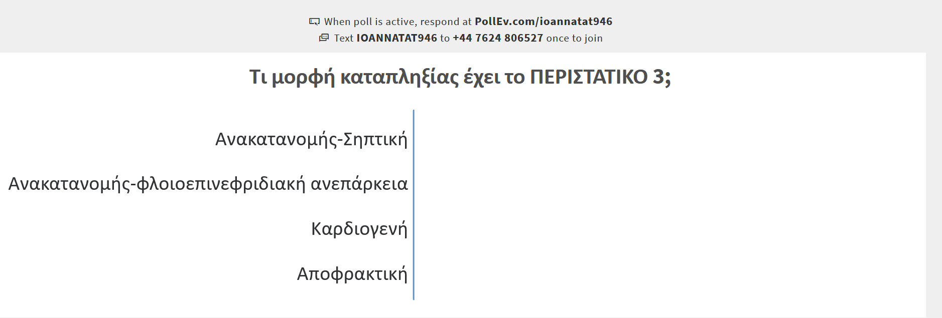

Slide 48
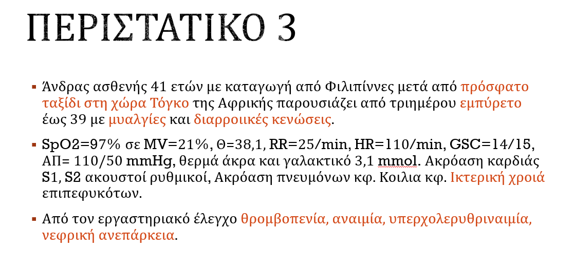
ΑΝ εχει μικροβιαιμια, ποιο παθογονο ειναι πιθανοτερο;

Slide 49
Περιστατικο 4
Άνδρας ασθενής 58 ετών με γνωστό ιστορικό κίρρωσης ήπατος αλκοολικής αιτιολογίας με πρόσφατη αιμορραγία κιρσών θόλου στομάχου πραγματοποιεί προγραμματισμένη γαστροσκόπηση προς έγχυση κολλοειδούς ουσίας και αντιμετώπιση των κιρσών. Μία ώρα μετά παρουσιάζει συγκοπτικό επεισόδιο με έντονη πτώση πίεσης. Μετά από ολίγα λεπτά εκδηλώνει αιματέμεση.
Άμεσα χορηγούνται ΕΦ υγρά, 3 ΜΣΕ, 3 FFPs και αγγειοσυσπαστικά.
Ο ασθενής διασωληνώνεται.
Παρουσιαζει ανθεκτική υπόταση και έντονη υποξυγοναιμία.
Notes:
Ψυχρά άκρα: υποογκαιμική; Αποφρακτική (ΠΕ; Πνευμοθώρακα-απορριψη λόγω ακρόασης, επιπωματισμός: καλά ακουστοί καρδιακοί τόνοι χωρίς παράδοξο σφυγ΄μό).
Καρδιογενής: μυοκαρδίτιδα; Tako? OEM?
ΗΚΓ (αρνητικά Τ σε προκάρδιες), ΕΝΖΥΜΑ
US καρδιάς (CTPA -, SN -)

Slide 50
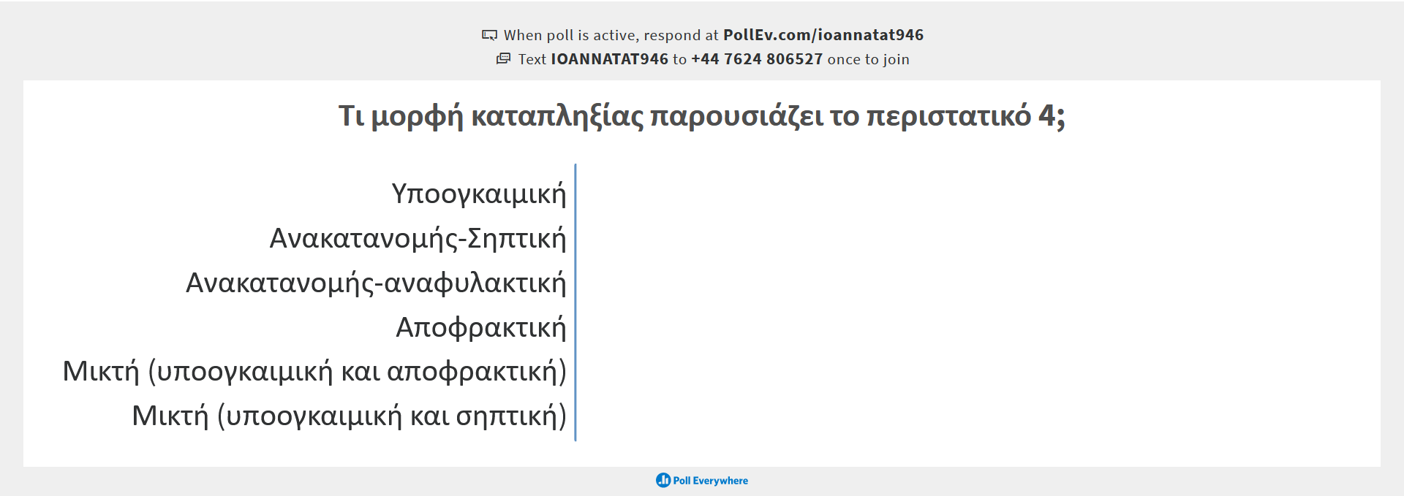

Slide 51
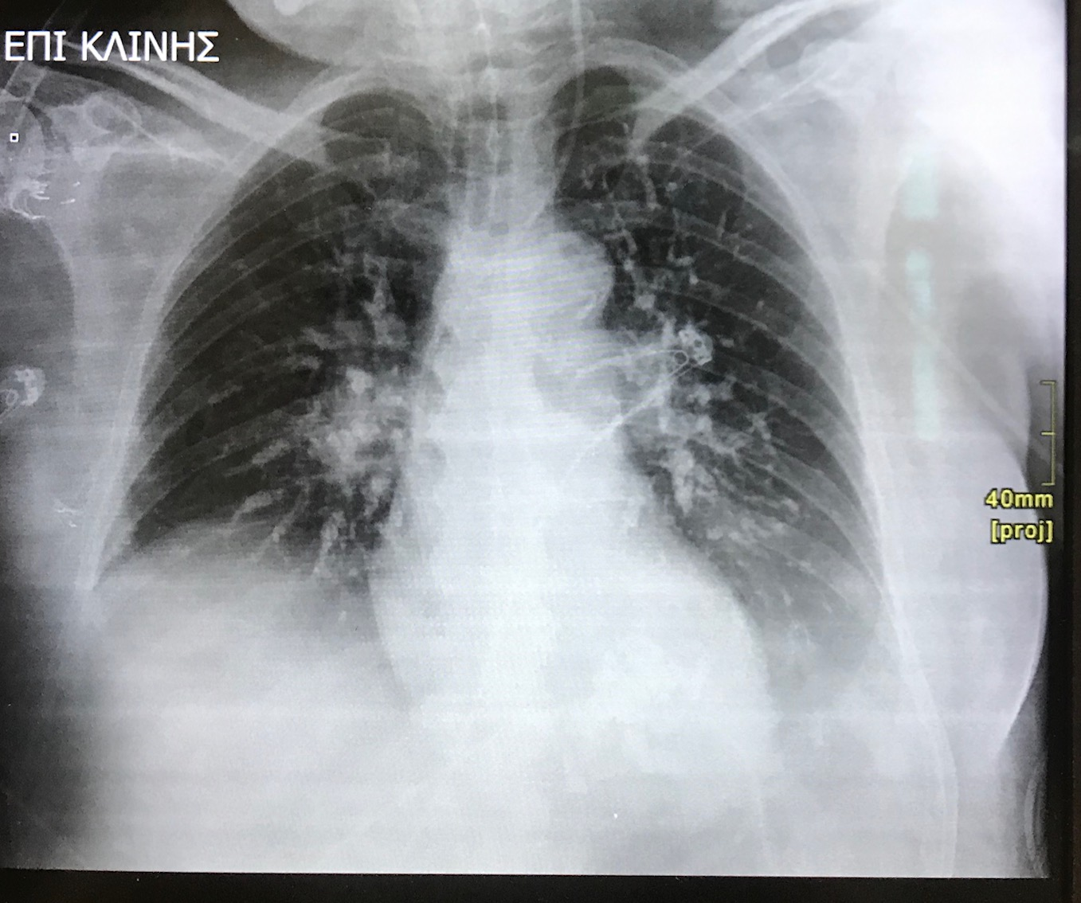

Slide 52
Σηψη και σηπτικη καταπληξια
5/10/2022

Slide 53
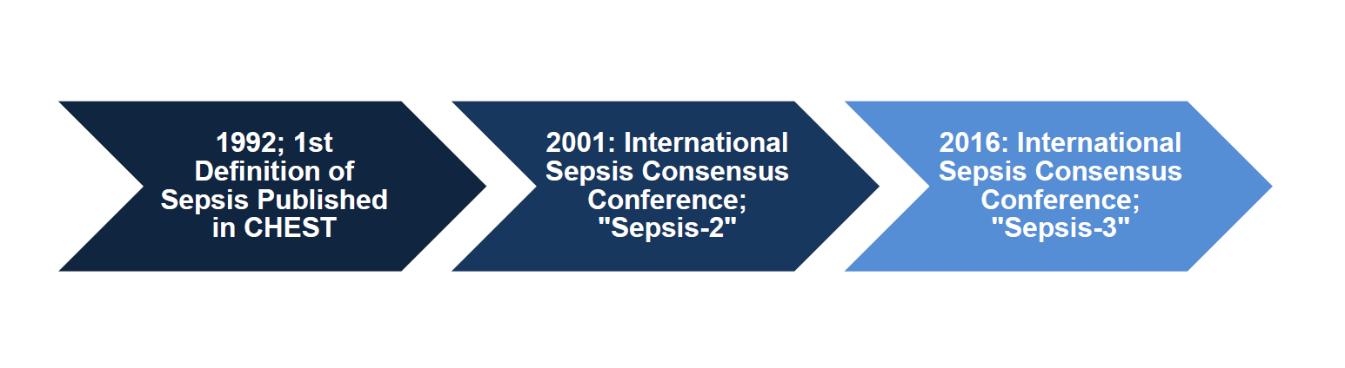
Ορισμοι σηψησ: «ταξιδι στο χρονο»

Slide 54

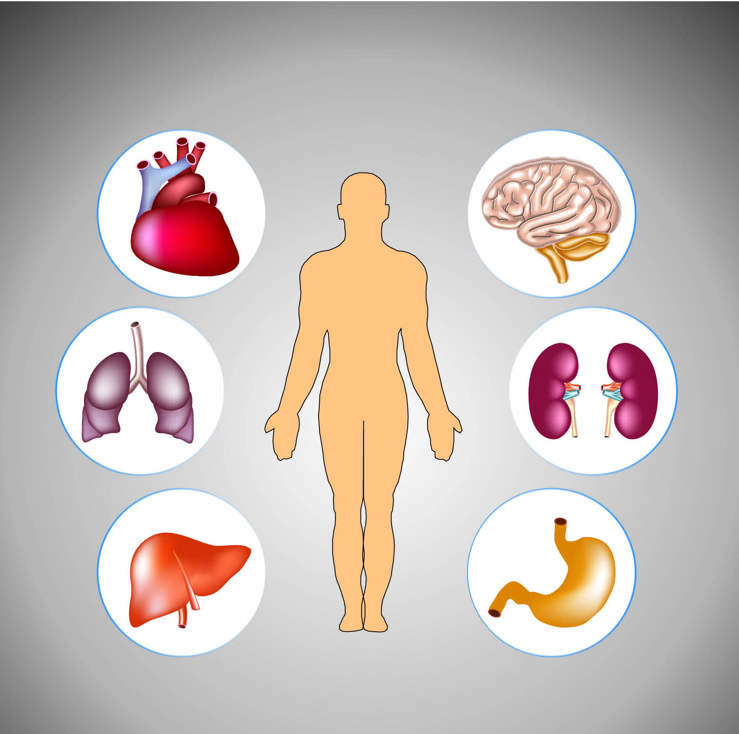

Λοίμωξη
Σήψη
Σοβαρή σήψη
Σηπτική καταπληξία
Πολυοργανική ανεπάρκεια
Θάνατος
Βακτηριαιμία
Λοίμωξη ουροποιητικού
Πνευμονία
Λοίμωξη ΚΝΣ
Ενδοκοιλιακή λοίμωξη
Ενδοκαρδίτιδα
Δέρμα/Οστά/Μαλακά μόρια
Ορισμοί (1992-2001-2016)
Μη διαγνωστικοί
Δεν ορίζεται η λοίμωξη
Δεν είναι κοινώς αποδεκτοί

Slide 55
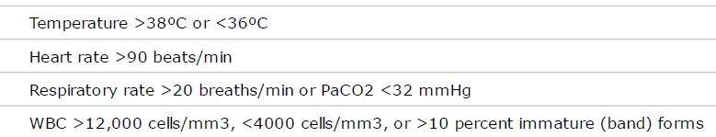
Ορισμοι Σηψης
2001
ΛΟΙΜΩΞΗ
ΣΗΨΗ
ΣΟΒΑΡΗ ΣΗΨΗ
ΣΗΠΤΙΚΗ ΚΑΤΑΠΛΗΞΙΑ
ΠΟΛΥΟΡΓΑΝΙΚΗ ΑΝΕΠΑΡΚΕΙΑ
Είσοδος Μικροοργανισμών σε ιστό που σε κφ συνθήκες είναι στείρος
Λοίμωξη + ≥ 2 SIRS
Σήψη + βλάβη ενός τουλάχιστον οργάνου
Πολυοργανική ανεπάρκεια
Σοβαρή Σήψη + ΣΑΠ≤90 mmHg
(ινότροπα/αγγειοσυσπαστικά)
Levy M, et al. Crit Care Med 2003; 31: 1250-1256
ΚΡΙΤΗΡΙΑ SIRS ≥ 2
Μη ειδικά για σήψη.
Μικρή προγνωστική αξία σε σχέση με SOFA.
Notes:
Αναπνευστική ανεπάρκεια <300 + διηθήματα
ΟΝΑ <0.5 ml/Kg/ΣΒ/ΏΡΑ αφού έχει αναπληρωθεί το αρνητικό ισοζύγιο υγρών
Μεταβολική οξέωση Ph<7,3 ή γαλακτικό >2 φτ
Διαταραχή ΚΝΣ
Διαταραχή πήξης inr>1.5, plts<100000

Slide 56
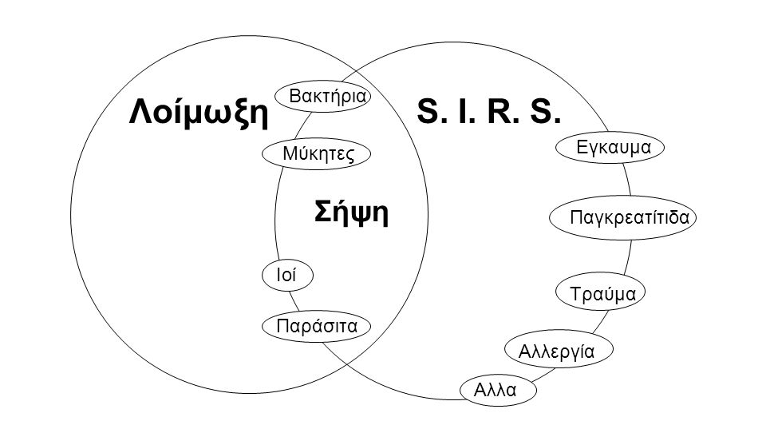
Κριτηρια SIRS
ΚΡΙΤΗΡΙΑ SIRS ≥ 2
ΛΟΙΜΩΞΗ ΧΩΡΙΣ ΠΥΡΕΤΟ
-Ηλικιωμένοι
-ΧΝΑ
-Κορτιζονοθεραπεία
-Ανοσοκαταστολή

Slide 57
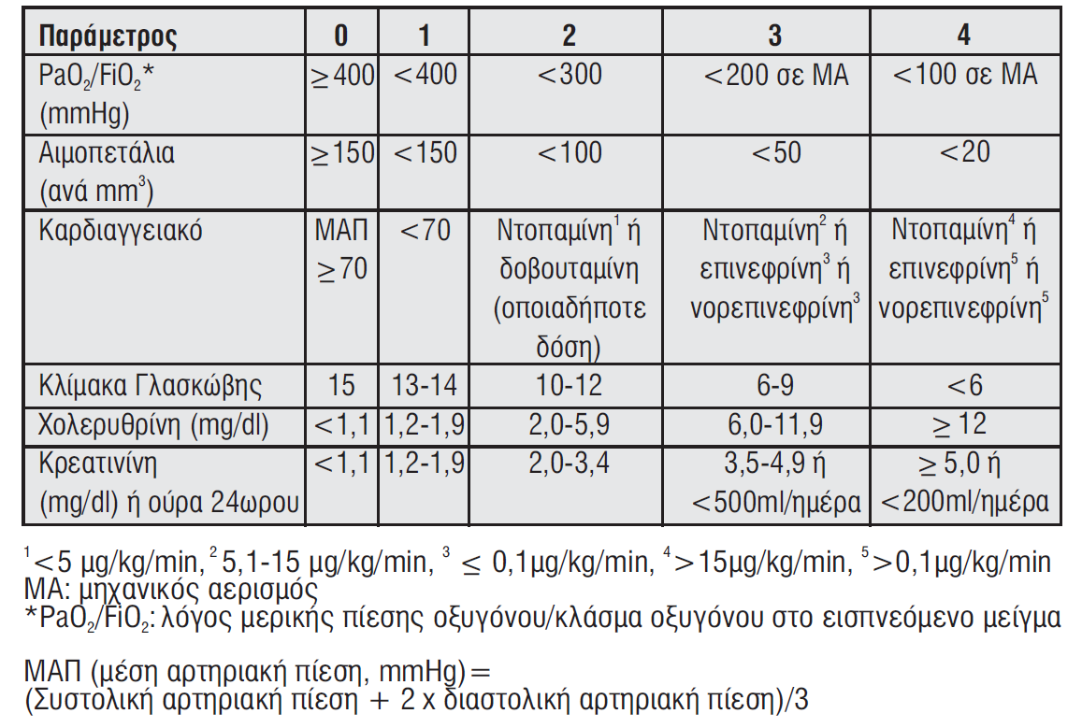
SOFA score
Προγνωστικό score θνητότητας ΜΕΘ
Βαρύτητα δυσλειτουργίας οργάνων σε σήψη
1^{ο} 24 ώρο, κάθε 2 ημέρες
Χρήση στο νέο ορισμό της σήψης
Καλύτερο προγνωστικό εργαλείο από SIRS
Δεν διαγιγνώσκει λοίμωξη
Μη αποδεκτό από όλους στα νέα κριτήρια

Slide 58
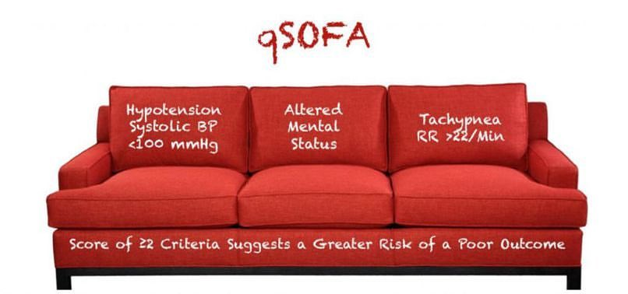
Quick SOFA ≥ 2
Εισήχθη το 2016
Εφαρμογή σε ασθενείς εκτός ΜΕΘ
Εργαλείο ΠΡΟΓΝΩΣΤΙΚΟ θνητότητας και παρατεταμένης νοσηλείας σε ΜΕΘ, όχι ΔΙΑΓΝΩΣΤΙΚΟ
Πρώιμη αναγνώριση ασθενών με κίνδυνο σήψης
Αντικρουόμενη βιβλιογραφία
ΤΕΠ, πτέρυγα, ΜΕΘ
GCS <13
Singer M, et al. JAMA 2016; 315: 801-810
Notes:
Screening tool at bedside.
It has since been prospectively studied in
several settings including the emergency department (ED) and ICU with conflicting data regarding
its ability to accurately predict the risk of death in these populations. In addition, its comparative
performance with other predictors of mortality such as systemic inflammatory response syndrome
criteria (SIRS) is also conflicting. On

Slide 59
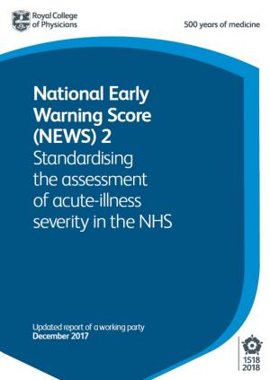
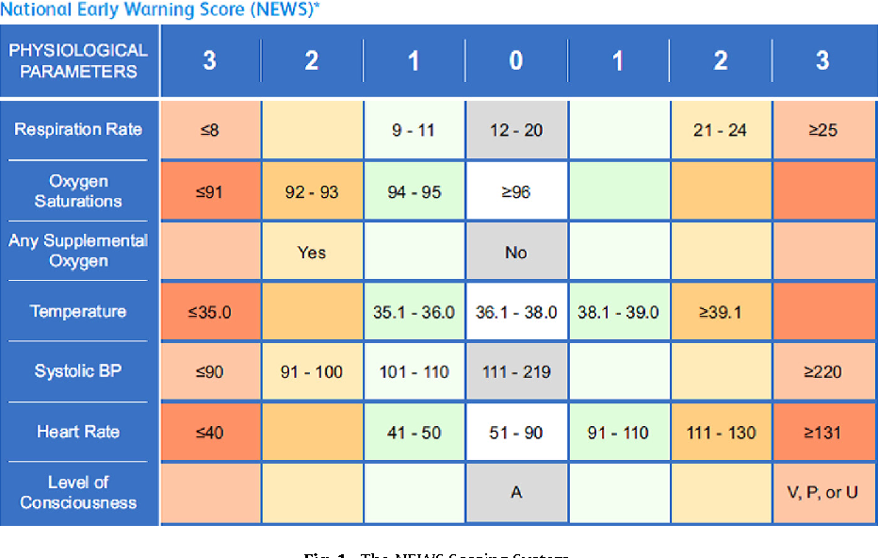
NEWS (Early Warning Score)
Α= alert
V= response to voice
P= response to pain
U= unconscious
Notes:
Όχι ειδικά για λοίμωξη!!!! Αλλά πολύ χρήσιμη

Slide 60



Slide 61
Ορισμοι Σηψης
2016
ΛΟΙΜΩΞΗ
ΣΗΨΗ
ΣΗΠΤΙΚΗ ΚΑΤΑΠΛΗΞΙΑ
ΠΟΛΥΟΡΓΑΝΙΚΗ ΑΝΕΠΑΡΚΕΙΑ
ΠΡΩΙΜΗ ΣΗΨΗ
Είσοδος Μικροοργανισμών σε ιστό που σε κφ συνθήκες είναι στείρος
Έγκαιρη αναγνώριση ασθενών που πρόκειται να αναπτύξουν σήψη (quick SOFA, NEWS)
Οργανική δυσλειτουργία απειλητική για τη ζωή που προκαλείται από απορρυθμισμένη απάντηση του οργανισμού σε μια λοίμωξη
Λοίμωξη + Μεταβολή SOFA ≥ 2 από baseline
Σήψη + αγγειοσυσπαστικά ώστε ΜΑΠ≥65 mmHg + Lac>2 mmol/L (παρά επαρκή ενυδάτωση)
ΠΟΛΥΟΡΓΑΝΙΚΗ ΑΝΕΠΑΡΚΕΙΑ
Singer M, et al. JAMA 2016; 315: 801-810
Θνητότητα σήψης > 10%
Θνητότητα σηπτικής καταπληξίας>40%
Notes:
Εισάγεται πρώιμη σήψη
Αφαιρείται η σοβαρή σήψη
Αλλάζει ο ορισμός της σήψης
Αλλάζει ο ορισμός σηπτικής καταπληξίας

Slide 63



Αντιμετωπιση Σηψης
Διεθνείς Κατευθυντήριες οδηγίες 2021

Slide 64

ΑΡΧΙΚΗ ΑΝΑΖΩΟΓΟΝΗΣΗ
Η σήψη/σηπτική καταπληξία MEDICAL EMERGENCY
Άμεση έναρξη αντιμετώπισης
Εξασφάλιση αεραγωγού & επαρκούς οξυγόνωσης
Εξασφάλιση ΕΦ οδού

Slide 65
ΑΡΧΙΚΗ ΑΝΑΖΩΟΓΟΝΗΣΗ
2016: recommend
2021: suggest
Σε σήψη με υποάρδευση ή σηπτική καταπληξία
Τουλάχιστον 30 ml/Kg ΕΦ κρυσταλλοειδή υγρά τις πρώτες 3h.
Περαιτέρω χορήγηση υγρών χρησιμοποιώντας ΔΥΝΑΜΙΚΟΥΣ δείκτες παρά κλινική εικόνα ή ΣΤΑΤΙΚΟΥΣ δείκτες ενδαγγειακού όγκου.
Αρχικός στόχος ΜΑΠ σε σηπτική καταπληξία με αγγειοσυσπαστικά = 65 mmHg.
Κατευθυνούμενη αναζωογόνηση ώστε να ↓ γαλακτικό/χρήση χρόνου τριχοειδικής επαναπλήρωσης.
Εισαγωγή στη ΜΕΘ εντός 6 ωρών.
Notes:
Για ασθενή 70 Κιλά: 2 λίτρα σε 3 ώρες.
Μελέτες: καμία διαφορά στη θνητότητα όταν δίνονται 2-3 λίτρα σε σχέση με 3-5 λίτρα τις 3 πρώτες ώρες.

Slide 66

ΑΙΜΟΔΥΝΑΜΙΚΗ ΑΝΤΙΜΕΤΩΠΙΣΗ
Χορήγηση υγρών: συστήνονται κρυσταλλοειδή υγρά και μεταξύ αυτών προτιμώνται ισορροπημένα διαλύματα vs NS 0.9%.
Σε ανάγκη χορήγησης ↑ όγκων, προτείνεται χορήγηση αλβουμίνης.
Ενάντια σε χορήγηση δ/τος υδροξυαιθυλαμύλου/ζελατίνης.
1^{ο} 24 ωρο δεν γίνεται σύσταση για ελεύθερη vs περιορισμένη χορήγηση υγρών.
Επί καταπληξίας, χορήγηση ΑΓΓΕΙΟΣΥΣΠΑΣΤΙΚΩΝ
Notes:
Το διάλυμα υδροξυαιθυλαμύλου (hydroxyrthyl starch) έχει την ιδιότητα κατακράτησης νερού στο μόριό του. Η μεγαλομοριακή αυτή ουσία παραμένει για μακρύ χρονικό διάστημα στην κυκλοφορία του αίματος και μεταβολίζεται βραδέως, ώστε να συγκρατεί νερό και να διατηρεί φυσιολογικό τον όγκο κυκλοφορούντων υγρών.
Τα κολλοειδή δ/τα → ↑ θνητότητα, νεφρική βλάβη
Ζελατίνη: λίγες μελέτες, δεν ↑ θνητότητα-νεφρική βλάβη, ακριβή
Πηγή: Γαληνός Οδηγός Φαρμάκων

Slide 67


ΑΙΜΟΔΥΝΑΜΙΚΗ ΑΝΤΙΜΕΤΩΠΙΣΗ
2021
Notes:
Το διάλυμα υδροξυαιθυλαμύλου (hydroxyrthyl starch) έχει την ιδιότητα κατακράτησης νερού στο μόριό του. Η μεγαλομοριακή αυτή ουσία παραμένει για μακρύ χρονικό διάστημα στην κυκλοφορία του αίματος και μεταβολίζεται βραδέως, ώστε να συγκρατεί νερό και να διατηρεί φυσιολογικό τον όγκο κυκλοφορούντων υγρών.
Πηγή: Γαληνός Οδηγός Φαρμάκων

Slide 68

ΑΝΤΙΜΙΚΡΟΒΙΑΚΗ ΑΓΩΓΗ
Για κάθε 1 ώρα καθυστέρηση στην χορήγηση αντιβίωσης → αύξηση θνητότητας κατά 7.8% στη σηπτική καταπληξία.
Notes:
In a retrospective analysis of over 17,000 patient with sepsis and septic shock, ● delay in first
Evaluation and management of suspected sepsis and septic shock in adults... https://www.uptodate.com/contents/evaluation-and-management-of-susp...
7 of 48 10/18/2019, 11:51 AM
Choosing a regimen — The choice of antimicrobials can be complex and should consider the
patient's history (eg, recent antibiotics received, previous organisms), comorbidities (eg, diabetes,
organ failures), immune defects (eg, human immune deficiency virus), clinical context (eg,
community- or hospital-acquired), suspected site of infection, presence of invasive devices, Gram
stain data, and local prevalence and resistance patterns [47-51]. The general principles and
examples of potential empiric regimens are given in this section but antimicrobial choice should be
tailored to each individual.
For most patients with sepsis without shock, we recommend empiric broad spectrum therapy with
one or more antimicrobials to cover all likely pathogens. Coverage should be directed against both
gram-positive and gram-negative bacteria and, if indicated, against fungi (eg, Candida) and rarely
viruses (eg, influenza). Broad spectrum is defined as therapeutic agent(s) with sufficient activity to
cover a range of gram negative and positive organisms (eg, carbapenem, piperacillin-tazobactam).
Many patients with septic shock, particularly those suspected to have gram negative sepsis,
should receive combination therapy with at least two antimicrobials from two different classes (ie,
combination therapy) depending on the organisms that are considered likely pathogens and local
antibiotic susceptibilities. Combination therapy is defined as multiple antibiotics given with the
intent of covering a known or suspected pathogen with more than one agent.
Empiric therapy for patients with sepsis should be directed at the most common organisms
causing sepsis in specific patient populations. Among organisms isolated from patients with
sepsis, the most common include Escherichia coli, Staphylococcus aureus, Klebsiella
pneumoniae, and Streptococcus pneumoniae, such that coverage of these organisms should be
kept in mind when choosing an agent [52].
However, when the organism is unknown, the clinician should be mindful of other potential
pathogens when risk factors are present and consider the following:
antibiotic administration was associated with increased in-hospital mortality with a linear
increase in the risk of mortality for each hour delay in antibiotic administration

Slide 69




ΑΝΤΙΜΙΚΡΟΒΙΑΚΗ ΑΓΩΓΗ
Άμεση χορήγηση ΕΦ αγωγής εντός 1 ώρας από αναγνώριση πιθανής σήψης/σηπτικής καταπληξίας.
2016
2021
Notes:
IDSA We are fearful, however, that stipulating an aggressive, fixed time period may lead to unintended consequences, namely an increased likelihood that broad-spectrum antibiotics will be given more frequently to uninfected patients with syndromes that look like infections in the rush to meet the fixed frame stipulated for infected patients. Of note, other guidelines or bundles from CMS [7] and Institute for Healthcare Quality Improvement [8, 9] propose that 3 hours is a reasonable target. replacing these
recommendations with the statement that prompt administration of antibiotics is recommended
once a presumed diagnosis of sepsis or shock has been made by the treating clinician

Slide 70

2021

Slide 71




ΕΛΕΓΧΟΣ ΕΣΤΙΑΣ
Άμεση αναγνώριση πιθανής εστίας που χρειάζεται άμεση αντιμετώπιση (απόστημα; Χειρουργικές επιπλοκές, εμπύημα, σηπ. αρθρίτιδα)
Άμεση αφαίρεση συσκευών ενδαγγειακής πρόσβασης (αν αποτελούν πιθανή εστία).
Ασθενής με κίρρωση και έκπτωση επιπέδου συνείδησης

Slide 72
«Τι αντιμικροβιακό
σχήμα θα επιλέξω;»
Εστία λοίμωξης | Εμπειρικό αντιβιοτικό σχήμα
Πνευμονία Κοινότητας | ΕΞΩΝΟΣΟΚΟΜΕΙΑΚΑ -Χωρίς συννοσηρότητες: αμοξυκιλλίνη 1gx3 ή δοξυκυκλίνη 100mgx2 -Με συννοσηρότητες: αμοξ/κλαβ 1gx2 ή κεφουροξίμη 500x2 + μακρολ Ή β-λακτάμη + δοξυκυκλίνη ή αναπνευστική κινολόνη ΕΝΔΟΝΟΣΟΚΟΜΕΙΑΚΑ -Αμπικιλλίνη/κλαβουλανικό ή κεφτριαξόνη + μακρολίδη ή αν κινολόνη -Σε κίνδυνο Pseud ή MRSA: πιπ/ταζο, κεφιπίμη, κεφταζιδίμη, μεροπενέμη + βανκο ή λινεζολίδη
Οξεία επιπλεγμένη λοίμωξη ουροποιητικού | ΕΞΩΝΟΣΟΚΟΜΕΙΑΚΑ Με κίνδυνο MDR: ΕΦ ή ΕΜ άπαξ 1γρ ερταπενέμη και εν συνεχεία po σιπροφλοξασίνη ή συνέχιση ερταπενέμης Χωρίς κίνδυνο MDR: PO σιπροφλοξασίνη ή λεβοφλοξασίνη ή ΕΦ/ΕΜ κεφτριαξόνη/γενταμυκίνη/αμικασίνη άπαξ και po σιπρο/λεβο ή αμοξυκιλλίνη/κλαβουλανικό ΕΝΔΟΝΟΣΟΚΟΜΕΙΑΚΑ Χωρίς σήψη ή απόφραξη -Χωρίς κίνδυνο MDR: ΕΦ (κεφτριαξόνη, πιπ/ταζο, σιπροφλοξασίνη) PO (σιπροφλοξασίνη/λεβοφλοξασίνη) -Με κίνδυνο MDR: Καρβαπενέμη Σε σήψη ή απόφραξη Καρβαπενέμη + βανκομυκίνη (ή δαπτο ή λινεζολίδη)
Οξεία Μηνιγγίτιδα | ΕΦ dexa 0.15mg/Kg + ΕΦ 2gr κεφτριαξόνη + 15-20 mg/Kg βανκομυκίνη + 2gr αμπικιλλίνη (>50 ετών ή έγκυος ή ανοσοκατεσταλμένος)
Ιστορικό ασθενούς
Ανοσοκαταστολή, προηγούμενες λοιμ.
Λοίμωξη κοινότητας ή νοσ.
Ενδονοσοκομειακή=
48 ώρες μετά εισαγωγή έως 5 ημέρες μετά έξοδο ή 1 μήνα μετά χ/ο
Πιθανή εστία λοίμωξης
Κίνδυνος για Pseud, MRSA, VRSA, άλλα πολυανθ. Candida…
Notes:
the patient's history (eg, recent antibiotics received, previous organisms, colonization), comorbidities (eg, diabetes, organ failures), immune defects (eg, human immune deficiency virus), clinical context (eg, community- or hospital-acquired), suspected site of infection, presence of invasive devices, Gram stain data, and local prevalence and resistance patterns [40-42]. The general principles and examples of potential empiric regimens are given in this section but antimicrobial choice should be tailored to each individual.

Slide 73


«Τι αντιμικροβιακό σχήμα θα επιλέξω;»
+ βανκομυκίνη
(σε υποψία ή παράγοντες
κινδύνου για MRSA,
σε σηπτική καταπληξία)
- Pseud | + Pseud (ΔΥΟ;)
Κεφαλοσπορίνη 3^{ης}/4^{ης} γενιάς (κεφτριαξόνη, κεφιπίμη) | Αντιψευδομοναδική κεφαλοσπορίνη (κεφταζιδίμη)
Β-λακτάμη/αναστολέας β-λακταμάσης (Πιπ/ταζο) | Αντιψευδομοναδική βλακτάμη/λακταμάση
Καρβαπενέμη | Καρβαπενέμη
 | Κινολόνη ή μονοβακτάμη ή αμινογλυκοσίδη
+ μακρολίδη/κινολόνη
(σε υποψία Legionella)
+ εμπειρική αντιμηκυτιασική
(σε υποψία ή παράγοντες κινδύνου)
+ αντιική
(π.χ. σε γρίππη)
Notes:
the patient's history (eg, recent antibiotics received, previous organisms, colonization), comorbidities (eg, diabetes, organ failures), immune defects (eg, human immune deficiency virus), clinical context (eg, community- or hospital-acquired), suspected site of infection, presence of invasive devices, Gram stain data, and local prevalence and resistance patterns [40-42]. The general principles and examples of potential empiric regimens are given in this section but antimicrobial choice should be tailored to each individual.

Slide 74
MRSA
Σχετιζόμενοι με υπηρεσίες υγείας
Πρόσφατη νοσηλεία
Διαμονή σε οίκο ευγηρίας
Πρόσφατο χειρουργείο
Αιμοκάθαρση
Άλλοι παράγοντες
HIV
IVDU
Πρόσφατη χρήση αντιβιοτικού
Επιδημίες MRSA
Σωφρονιστικά ιδρύματα
Στρατός
Αθλητικές δραστηριότητες με κοινή χρήση εξοπλισμού
Κοινή χρήση συρίγγων κλπ
CANDIDA
Ανοσοκατεσταλμένοι
Αιματολογικές κακοήθειες
Μεταμόσχευση οργάνων/μυελού
Ανοσοκατασταλτική αγωγή (βλεννογονίτιδα, χρήση αντιβιοτικών ευρέος φάσματος, CVC)
Σε ΜΕΘ
Εκτεταμένο χειρουργικό τραύμα, διάτρηση εντέρου
Κεντρικός φλεβικός καθετήρας
Ευρέος φάσματος αντιβίωση
Παρεντερική διατροφή
ΟΝΑ-Αιμοδιήθηση
Υψηλό APACHE score
Πνευμονιόκοκκος
Κάπνισμα
Ηλικία
ΣΔ
Σπληνεκτομή, λειτουργική ασπληνία
Διαταραχή πολυμορφοπυρήνων
Ουδετεροπενία (φ/κα, λευχαιμία)
Αλκοόλ-κίρρωση
ΧΝΑ
Κορτικοειδή
↓ αντισώματα
Συγγενής αγαμμασφαιριναιμία
ΠΜ, Λέμφωμα, ΧΛΛ, HIV
Ανεπάρκεια συμπληρώματος
Προηγηθείσα λοίμωξη (γρίππη!)
Συγχρωτισμός (παιδ. Σταθμοί, στρατόπεδο)
Risk factors….

Slide 75


Slide 76
Pv-PaCO2
Vincent & De Backer, Chest, 2018

Slide 77


Άνδρας ασθενής 57 ετών με έκπτωση επιπέδου συνείδησης από διώρου, από 24ώρου αίσθημα «αγωνίας»-πιθανόν δύσπνοια- και έντονες μυαλγίες. Προ 10ημέρου πτώση επί του εδάφους με οσφυαλγία υπό IM Muscoril, Voltaren και po Norgesic. Προ 4ημέρου λόγω επιμονής των πόνων προσετέθη Stedon & Tramal με δυσκοιλιότητα. Από διημέρου, τρόμος άκρων χειρών και έντονες μυαλγίες.
Α/α: Ελεύθερο. Κάπνισμα, αλκοόλ, αλλεργίες (-)
Όψη πάσχοντος, GSC=14/15, αφυπνιζόμενος στις εντολές, θ=36,8, σφύξεις:120/λεπτό-φκ, RR= 25/λεπτό, ΑΠ=70/40 mmHg, Sp02=95% (MV=50%).
Κλινική εξέταση: ρεγχάζοντες ΑΡ πνεύμονα, χωρίς μηνιγγικά σημεία, S1S2 χωρίς φύσημα, Κοιλιά ΜΕΑ-αραιοί ήχοι-ήπαρ/σπλην αψηλαφητα. Μη ψηλαφητές κερκιδικές αρτηρίες. Θερμά άκρα.
Εργαστηριακός έλεγχος: Hb=14,3g/dl, Ht=42,5%, WBC=16000 (PMP=95%), PLT=225000, glu=155, urea=131, Cr=2, CRP=291.
Αέριο αίματος: Ph=7.31, paO2=70, paCO2=21, HCO3=13.9, Lac=8.
SIRS=
quick SOFA =
ΜΑΠ=
PaO2/Fi02=
Έχει λοίμωξη;
Έχει καταπληξία; Γιατί;
Μπορεί να είναι σηπτική καταπληξία;

Slide 78

Cr=3, Urea=140, AST=350, ALT=400, gGT=50, alp=120, CPK=850 (mb=κφ), INR=1.4, CRP=300, PCT=30!
CT εγκεφάλου, θώρακος, άνω-κάτω κοιλίας: ARDS
US καρδιάς: κφ
IV Rocephin, Voncon, Garamycin (εφάπαξ δόση)
Διασωλήνωση
ΠΟΛΥΟΡΓΑΝΙΚΗ ΑΝΕΠΑΡΚΕΙΑ

Slide 79


ΑπεβΙωσε μετΑ απΟ 24 Ωρες...

Slide 80


THANK YOU!

Slide 81


Slide 82


Slide 83


Slide 84


Slide 85


Slide 86


